Slide 1

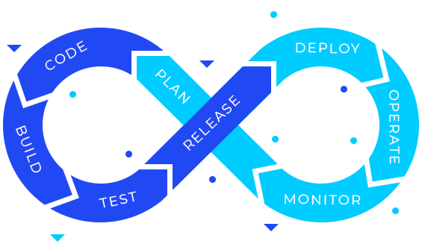
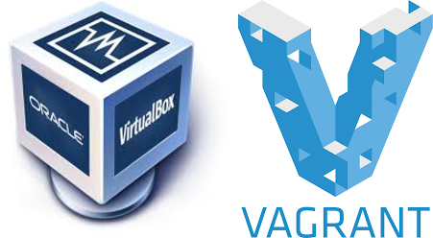
18 Dec ‘2021
Your Starterkit to Start DevOps From Scratch
Andreas Sahabat Lumban Batu ,S.Kom, M.TI

Slide 2
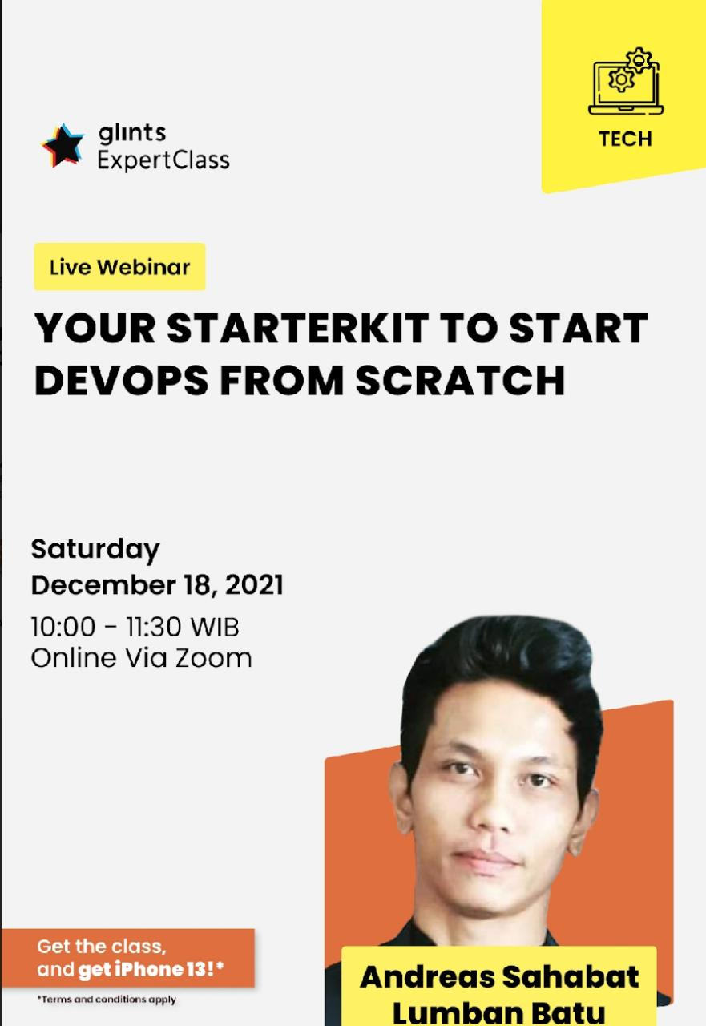
Biografi
Praktisi IT
X Lecturer
Google Facilitator Indonesia Android Kejar 3 Batch 4 ,Jakarta Area Intermediate Level
Speaker & Trainer
Contact & Website
Email : developerpdak@gmail.com
Website : https://jobrtc.com
https://glints.com/id/expert-class/your-starterkit-to-start-devops-from-scratch/E0DOq9WA

Slide 3
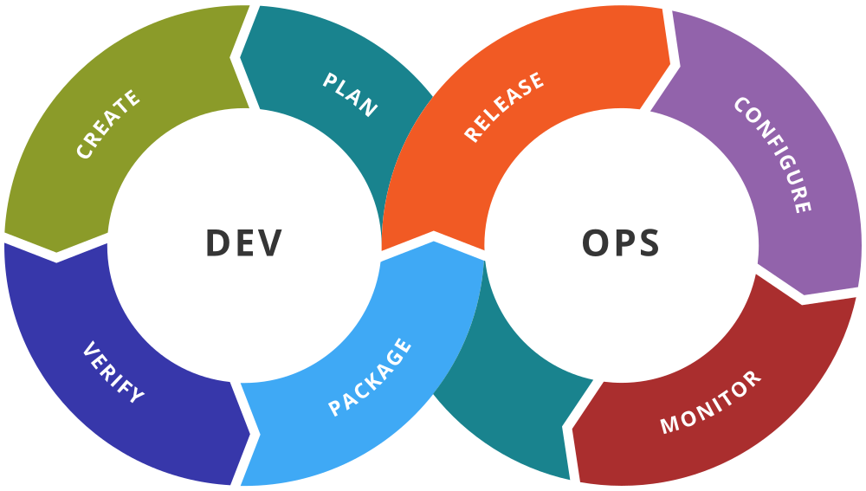
Devops Culture
Pengertian DevOps di dalam dunia teknologi informasi merupakan pengembangan perangkat lunak serta metode pengiriman aplikasi dengan cara pendekatan kolaboratif serta terpadu antara bagian pengembangan aplikasi (Dev) serta bagian operasi aplikasi (Ops). DevOps bertujuan untuk membangun serta mengembangkan aplikasi secara lebih cepat.q

Slide 4
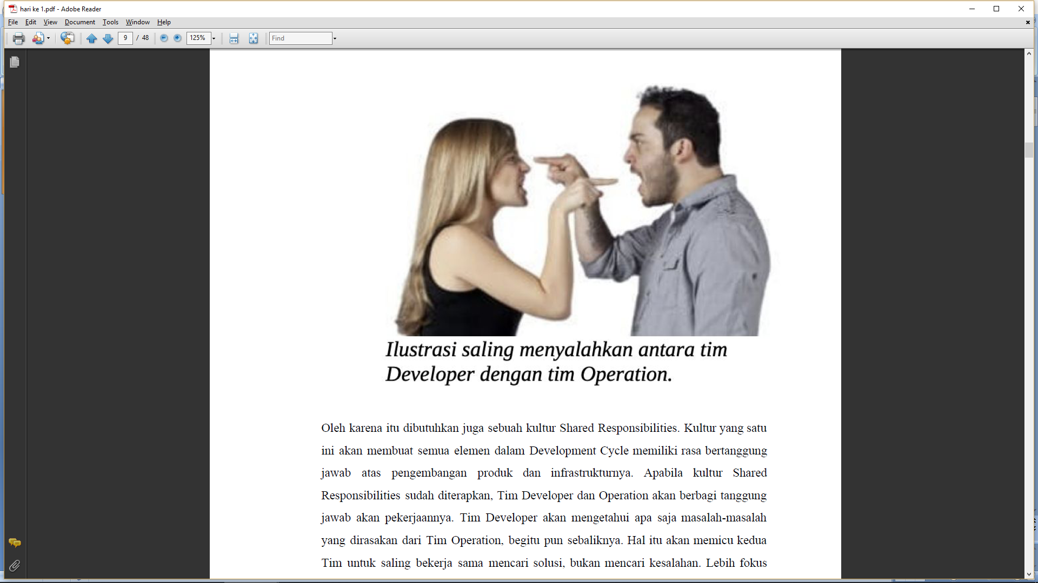
Kenapa kita membutuhkan devops?
Programmer
versus
Devops Engineer

Slide 5
Kebutuhan Devops
VM(ubuntu) using vagrant di virtual box
Github
Docker
Jenkins
Docker swarm mode
Grafana (Server monitoring)

Slide 6
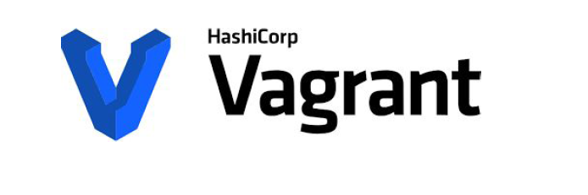
Vagrant
Dengan Vagrant kita dapat menginstall lingkungan development dengan mudah dan
praktis.
Salah satu istilah yang harus di ketahui dari Vagrant adalah Box. Box adalah format
paket untuk Vagrant environment. Box lah yang menjadi pembungkus technology stack
dengan segala konfigurasinya. Vagrant Box juga menyediakan beberapa command line
untuk mengatur Box yang ada. Terdapat berbagai Box yang sudah tersedia dan bisa kita
gunakan. Teman-teman bisa lihat pada tautan berikut ini
https://atlas.hashicorp.com/boxes/search. Yang terdapat di situs tersebut merupakan
public box, kita dapat menggunakannya kapan saja. Kita juga bisa menambah box baru
dalam website tersebut.
Vagrant menggunakan virtual box, untuk menginstall vagrant maka harus menginstall
virtual box terlebih dahulu.

Slide 7
Mengenal Vagrant
Dengan bantuan virtualisasi kita dapat mengembangkan aplikasi di lokal dengan mensimulasikan persis keadaan server production yang sedang berjalan. Misal, teman-teman menggunakan Ubuntu Server 14.04 isinya berbagai senjata seperti Node Js, npm, nginx dan MongoDB dalam vps di suatu tempat. Teman-teman dapat install semua senjata tersebut persis di lokal dengan cara membuat mesin virtual berisi semua item tersebut, tidak peduli laptop/pc teman-teman memakai Mac atau Windows. Usaha tersebut semata mata untuk menghindari kemungkinan bug yang terjadi pada saat aplikasi di deploy. Pernahkah teman-teman mengalami bug misal saja blank saat aplikasi sudah diupload? padahal di mesin lokal berjalan normal. Itu semua karena environment yang berbeda antara production dan development. Bisa saja versi API bahasa pemrograman yang deprecated atau removed, bisa juga karena konfigurasi web server yang berbeda.

Slide 8
Tujuan dari pembuatan mesin virtual dalam konteks software development tidak hanya untuk mensimulasikan production server. Tapi juga dapat berguna bagi teman-teman yang suka mengulik dan mencoba teknologi baru. Teman-teman dapat bebas mencoba dan install tool secara lintas platform dan tertata rapih dalam mesin virtual, tanpa harus mengganggu sistem operasi utama.
Lalu apa itu Vagrant? Vagrant adalah tool yang dapat merealisasikan cerita yang saya sampaikan diatas. Dengan Vagrant kita dapat menginstall lingkungan development dengan mudah dan praktis. Mengapa harus dengan Vagrant? bukankah cukup dengan software mesin virtual saja sudah cukup dan bisa bangun development environment? ya, betul sekali. Kalau boleh saya bilang jika ditambah lagi dengan Vagrant pengalaman membuat mesin virtual untuk development akan lebih indah lagi. Pernahkah teman-teman install sistem operasi, database, tool beserta konfigurasi lainnya hanya dengan beberapa command? jika tidak, Vagrant dapat melakukan hal tersebut.
Salah satu istilah yang harus teman-teman ketahui dari Vagrant adalah Box. Box adalah format paket untuk Vagrant environment. Box lah yang menjadi pembungkus technology stack dengan segala konfigurasinya. Vagrant Box juga menyediakan beberapa command line untuk mengatur Box yang ada.

Slide 9
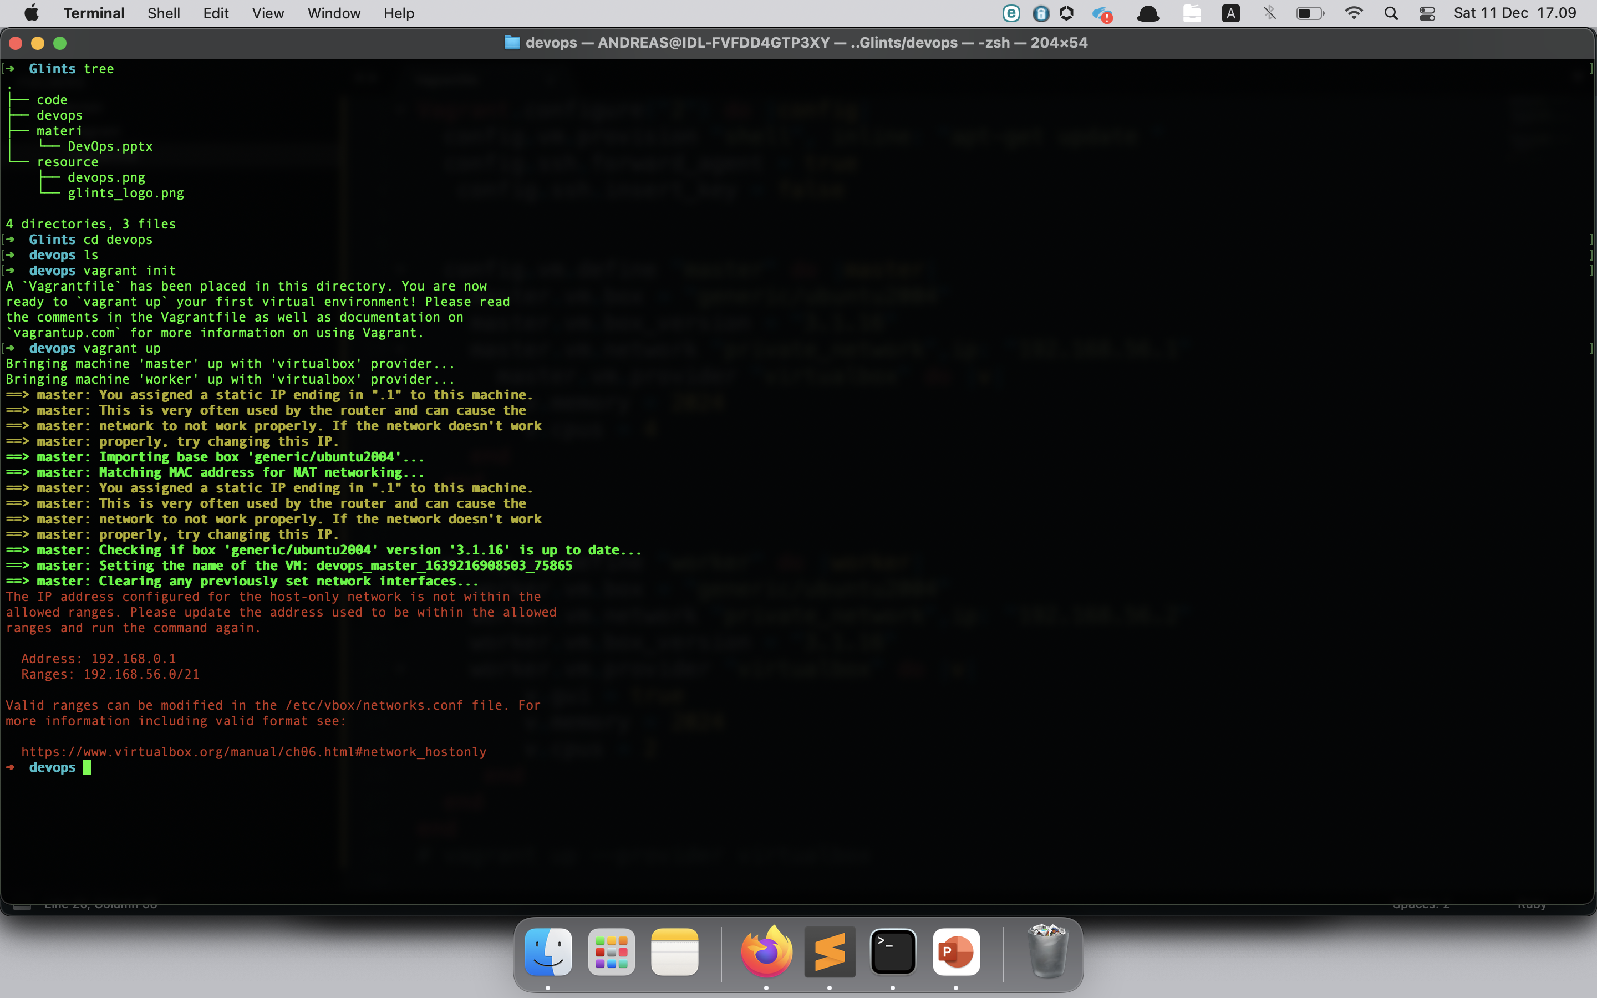
Setup master and worker vm
Vagrant init

Slide 10
Vagrantfile
Vagrant.configure("2") do |config|
config.vm.provision "shell", inline: "apt-get update && apt-get install -y docker.io"
config.ssh.forward_agent = true
config.ssh.insert_key = false
config.vm.define "master" do |master|
master.vm.box = "ubuntu/xenial64"
master.vm.network "private_network",ip: "192.168.100.3"
master.vm.provider "virtualbox" do |v|
#v.gui = true
v.memory = 2024
v.cpus = 4
end
end
config.vm.define "worker" do |worker|
worker.vm.box = "ubuntu/xenial64"
worker.vm.network "private_network",ip: "192.168.100.4"
worker.vm.provider "virtualbox" do |v|
#v.gui = true
v.memory = 2024
v.cpus = 2
end
end
end
# vagrant up --provider virtualbox

Slide 11
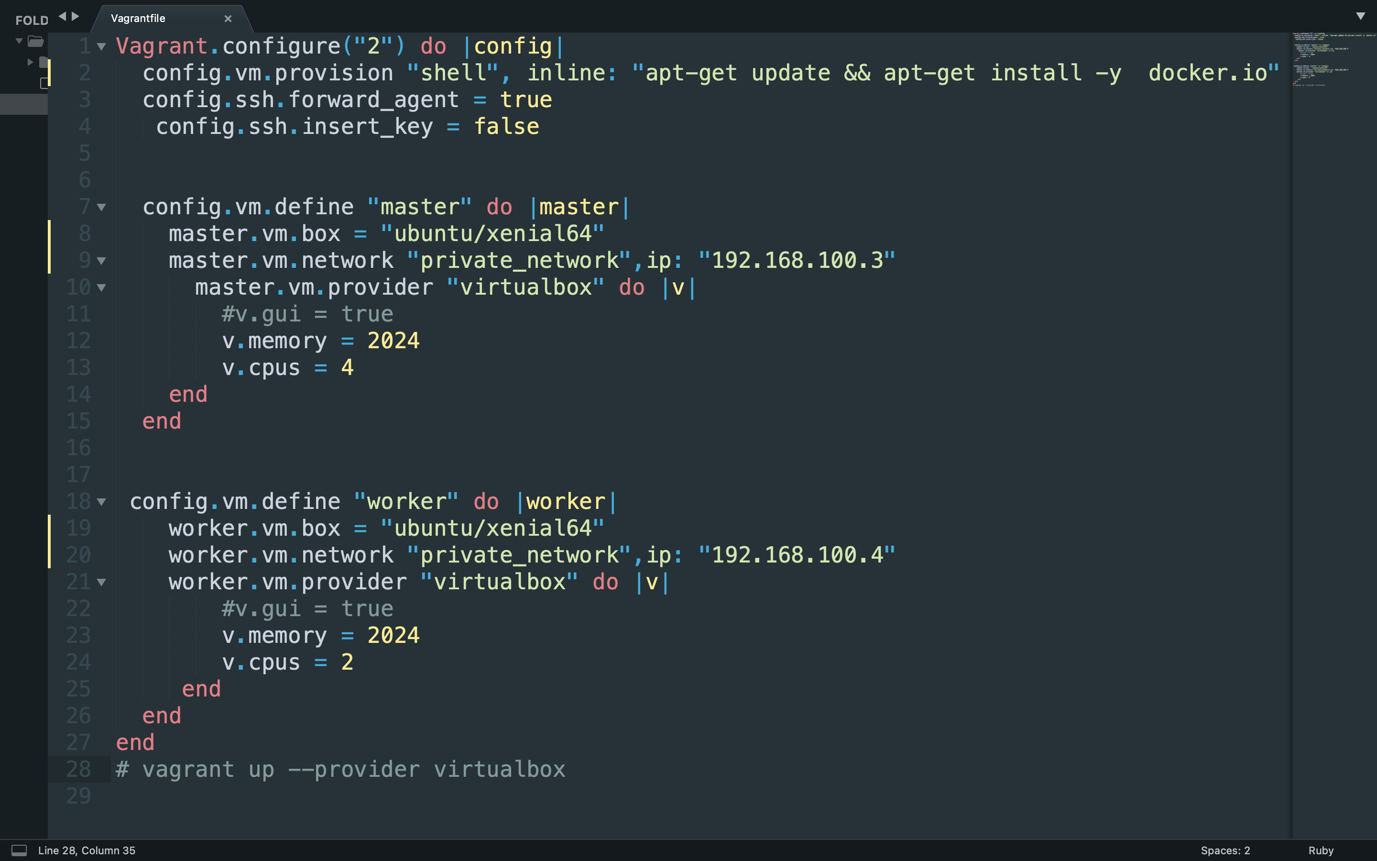

Konfigurasi Vagrant

Slide 12
Vagrant sintax
vagrant init
vagrant up --provider virtualbox
vagrant list
vagrant ssh namanya
vagrant reload
vagrant destroy

Slide 13
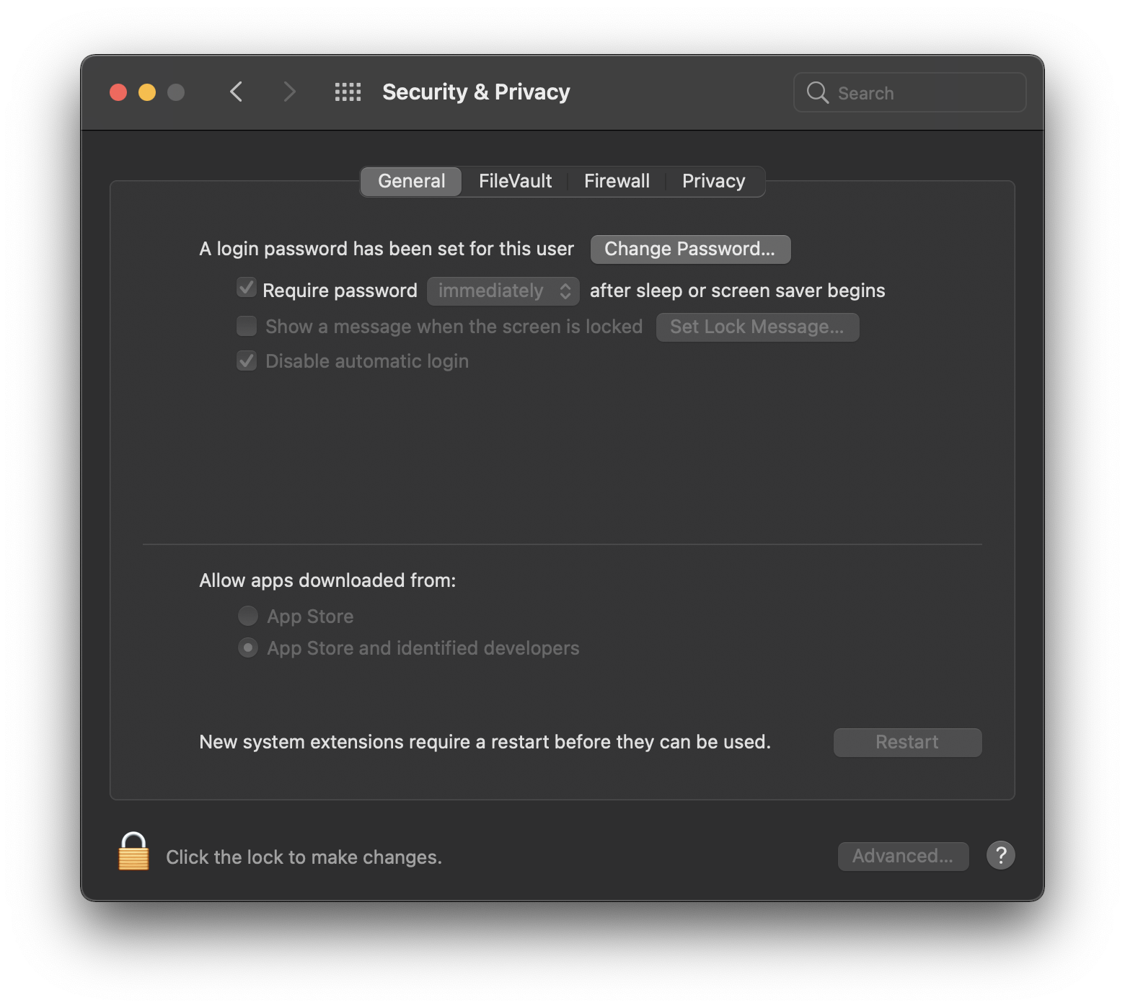
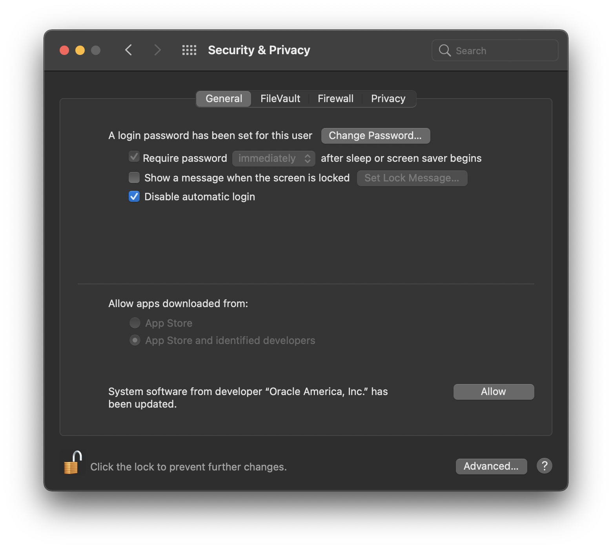
Mac setting
Go to settings => security & privacy => general

Slide 14
Windows SETTING
Powershell ->Run as administrator
Disable-WindowsOptionalFeature -Online -FeatureName Microsoft-Hyper-V-All
cmd enable vm on windows : set VAGRANT_WSL_ENABLE_WINDOWS_ACCESS="1";

Slide 15
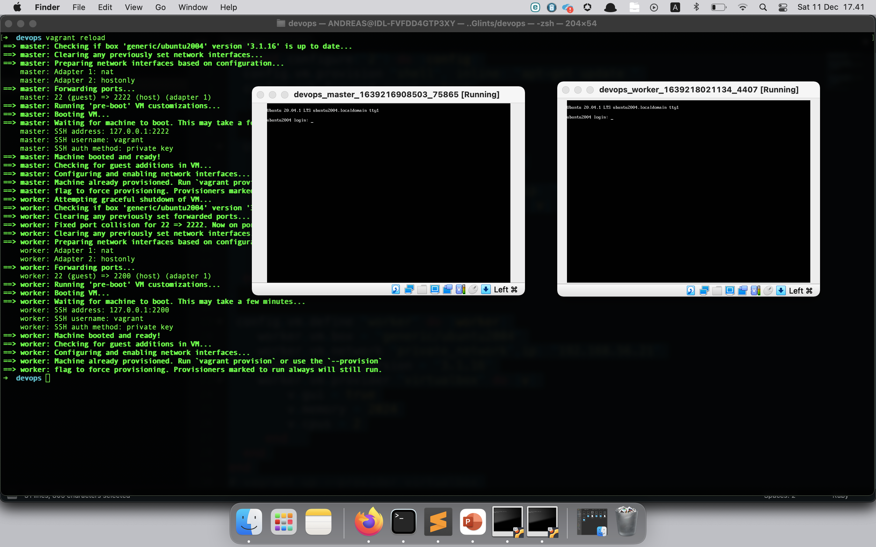
Vagrant on Mac

Slide 16
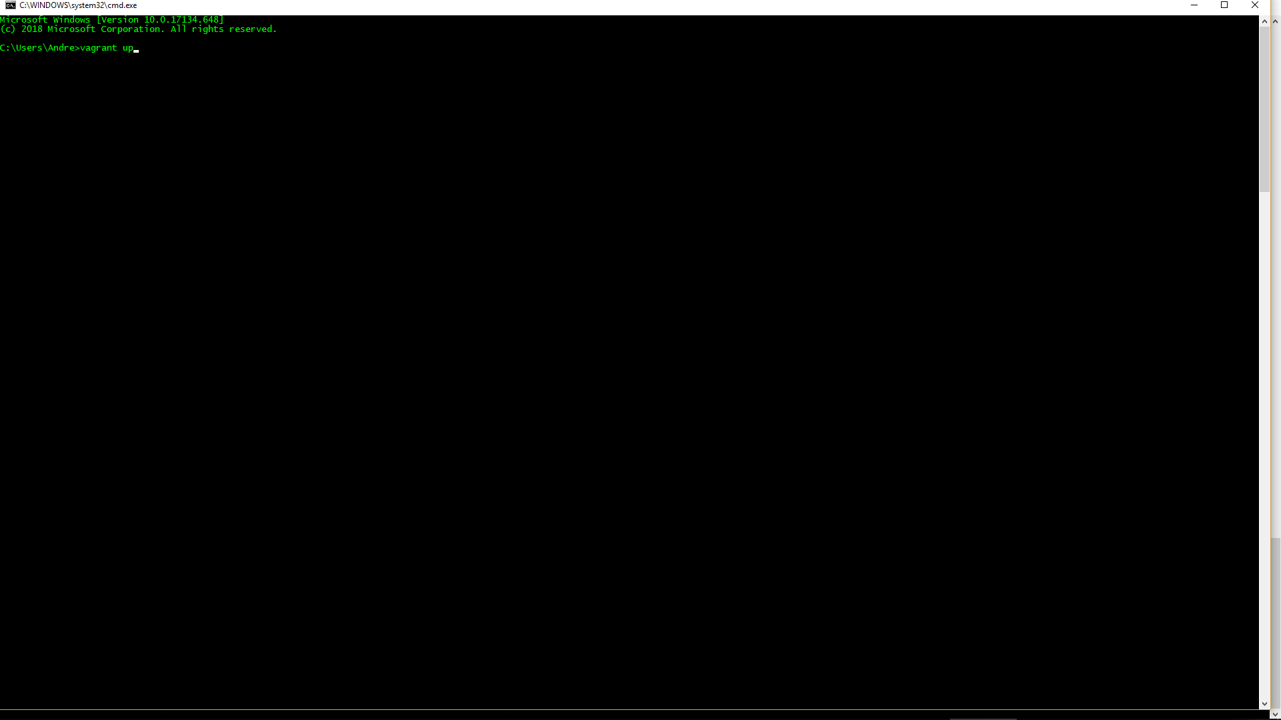
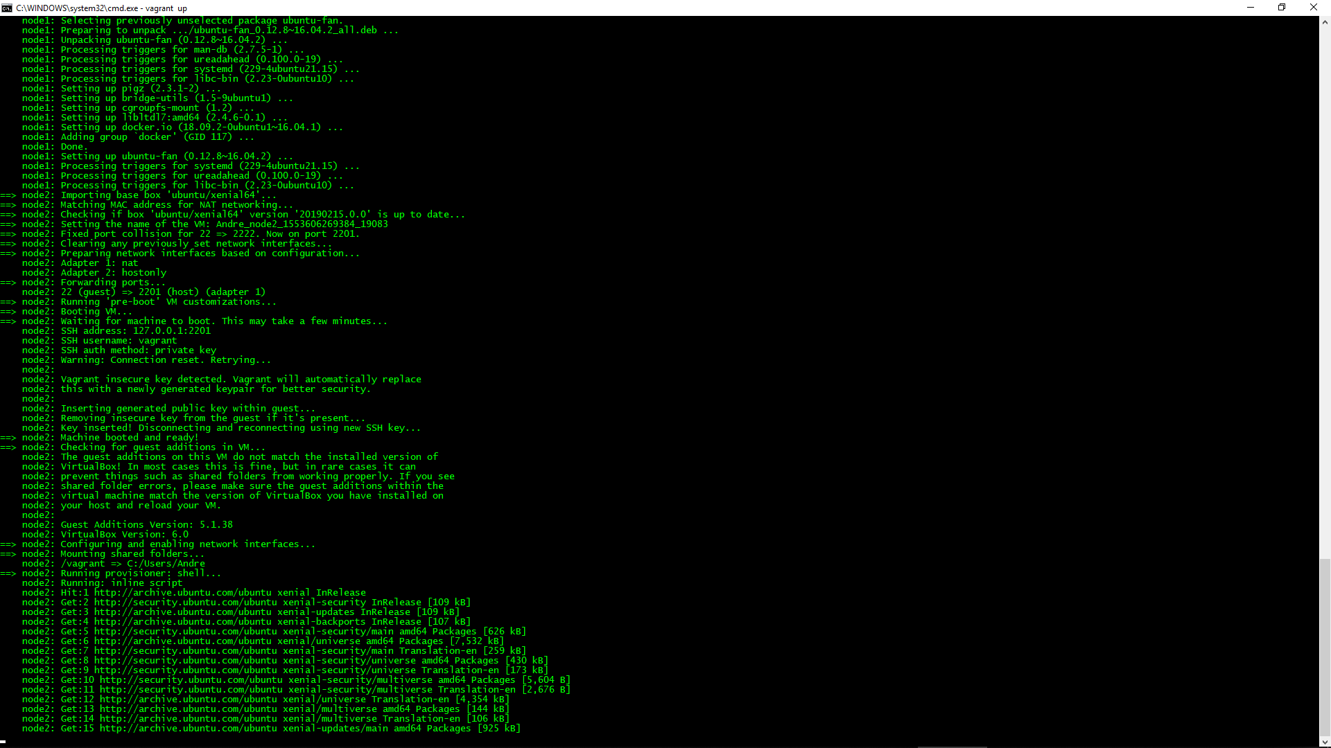
Vagrant ON WINDOWS
Proses create virtual server

Slide 17
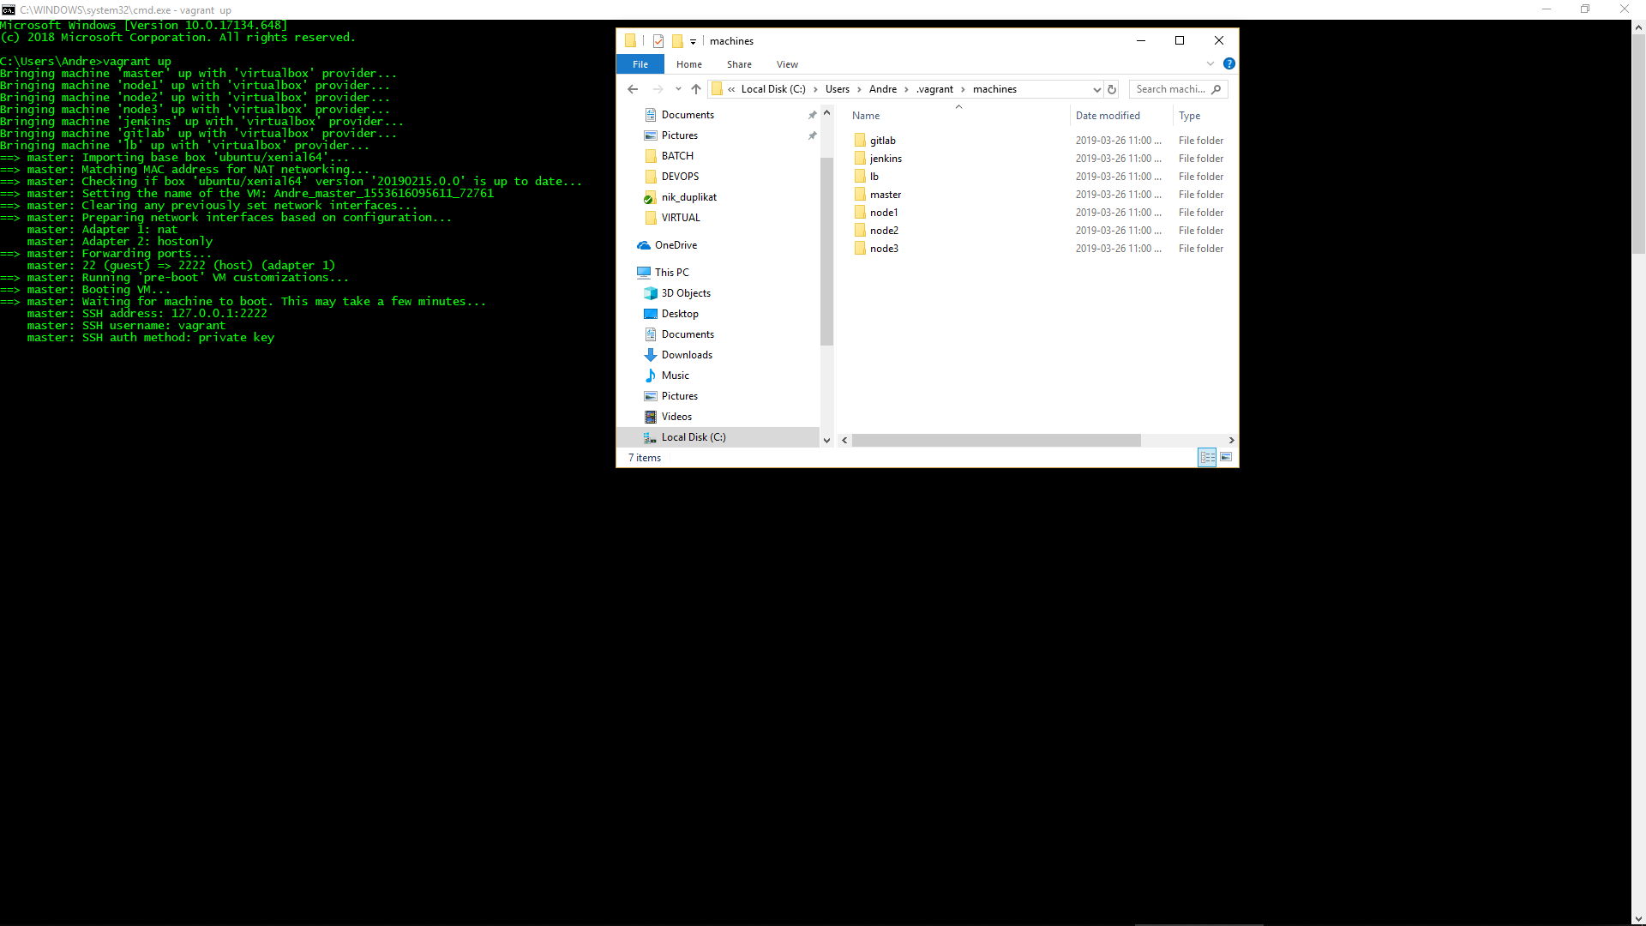
List virtual server

Slide 18

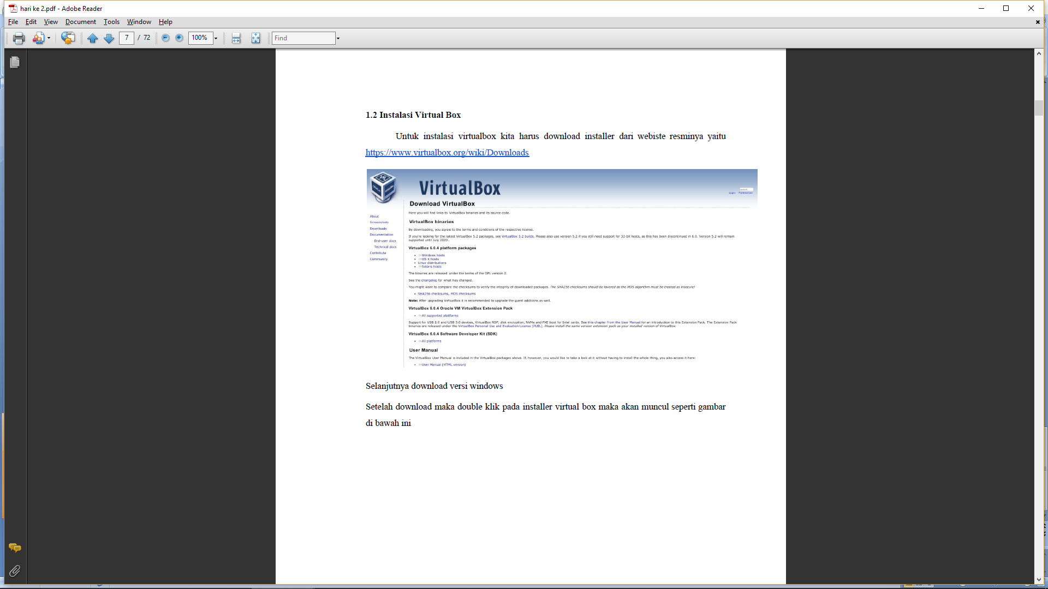

Oracle VM VirtualBox adalah perangkat lunak virtualisasi, yang dapat digunakan untuk mengeksekusi sistem operasi "tambahan" di dalam sistem operasi "utama". Sebagai contoh, jika seseorang mempunyai sistem operasi MS Windows yang terpasang di komputernya, maka seseorang tersebut dapat pula menjalankan sistem operasi lain yang diinginkan di dalam sistem operasi MS Window

Slide 19
VirtualBox sebagai provider
VirtualBox adalah aplikasi open source yang berkaitan dengan Virtualisasi
Virtualisasi yang dimaksud adalah membuat mesin virtual yang bisa berjalan secara independen di atas sistem operasi utama. Segala bentuk hardware yang berkaitan dengan mesin virtual semuanya disimulasikan oleh host pc. Sehingga semua sumber daya perangkat keras tidak bisa melebihi sumber daya aslinya.
Dengan menggunakan VirtualBox, kita seolah-olah bisa memiliki berbagai macam perangkat dengan berbagai macam sistem operasi tanpa harus memiliki perangkat aslinya.

Slide 20
Github
Project, dalam Github kita dapat mengatur project kita dalam repositori dengan status
private dan public. Jika kita menggunakan status private maka project kita hanya dapat
diubah dan dilihat oleh kita secara pribadi. Namun jika kita menggunakan status public
maka project kita dapat diubah, dilihat, dan diunduh oleh siapa saja oleh pengguna
Github.
Unlimited Publik dan Repo Private, kita dapat membuat repo baru bahkan untuk project
ber skala kecil Project Importing, kita tidak hanya dapat meng-import project dari Github
saja, namun kita dpat meng-import project dari BitBucket, Google Code, Fogbugz, atau
git repo dengan URL.

Slide 21
Docker
Docker adalah salah satu platform yang dibangun berdasarkan teknologi container.
Docker merupakan sebuah project open-source yang menyediakan platform terbuka untuk developer maupun sysadmin untuk dapat membangun, mengemas, dan menjalankan aplikasi dimanapun sebagai sebuah wadah (container) yang ringan. Dengan sangat populernya docker, sebagian orang sering menganggap docker adalah sebutan lain untuk container.

Slide 22
Install Docker
sudo apt-get update && sudo apt-get install -y docker.io
sudo curl -L https://github.com/docker/compose/releases/download/1.21.2/docker-compose-`uname -s`-`uname -m` -o /usr/local/bin/docker-compose
sudo chmod +x /usr/local/bin/docker-compose

Slide 23
PERINTAH DASAR Docker
sudo usermod -aG docker ${USER}
id –nG
sudo usermod -aG docker vagrant
docker-compose --version
sudo gpasswd -a jenkins docker
sudo systemctl enable docker
sudo systemctl status docker
docker info

Slide 24
JENKINS
Jenkins adalah sebuah open source automation server untuk mengotomatiskan tugas-tugas di dalam proses continuous integration and delivery sebuah perangkat lunak. Jenkins merupakan aplikasi berbasis Java yang dapat dipasang dari repositori Ubuntu atau dengan mengunduh dan menjalankan file Web applicatino ARchive (WAR), sebuah koleksi file yang sudah lengkap dan tinggal dijalankan disebuah server.

Slide 25
Install Jenkins
sudo apt install openjdk-8-jdk
wget -q -O - https://pkg.jenkins.io/debian/jenkins-ci.org.key | sudo apt-key add –
echo deb https://pkg.jenkins.io/debian-stable binary/ | sudo tee /etc/apt/sources.list.d/jenkins.list
sudo apt-get update
sudo apt-get install jenkins

Slide 26
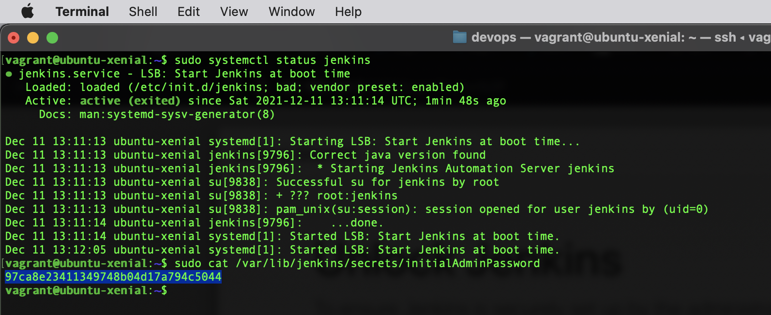
CHECKING JENKINS

Slide 27
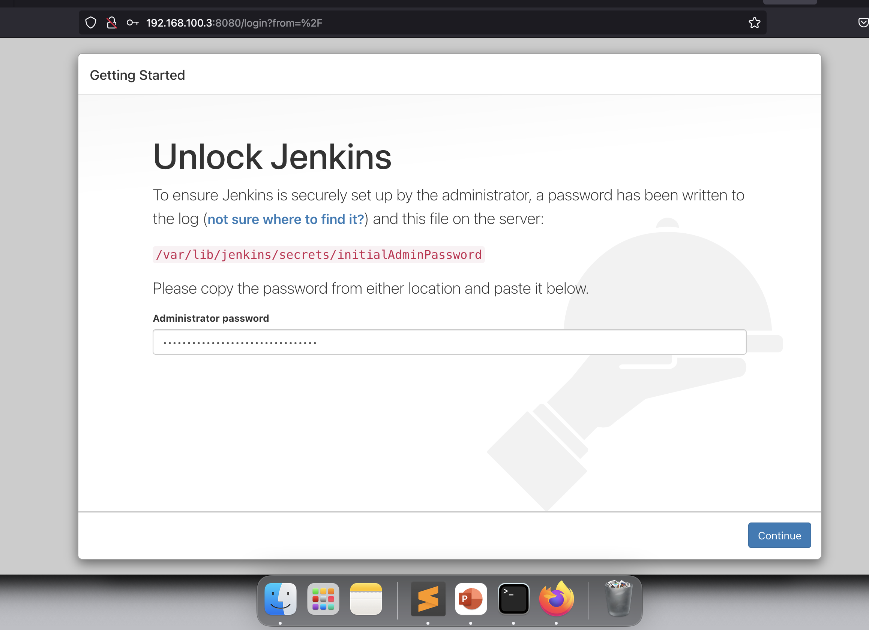
uNLOCK jENKINS

Slide 28
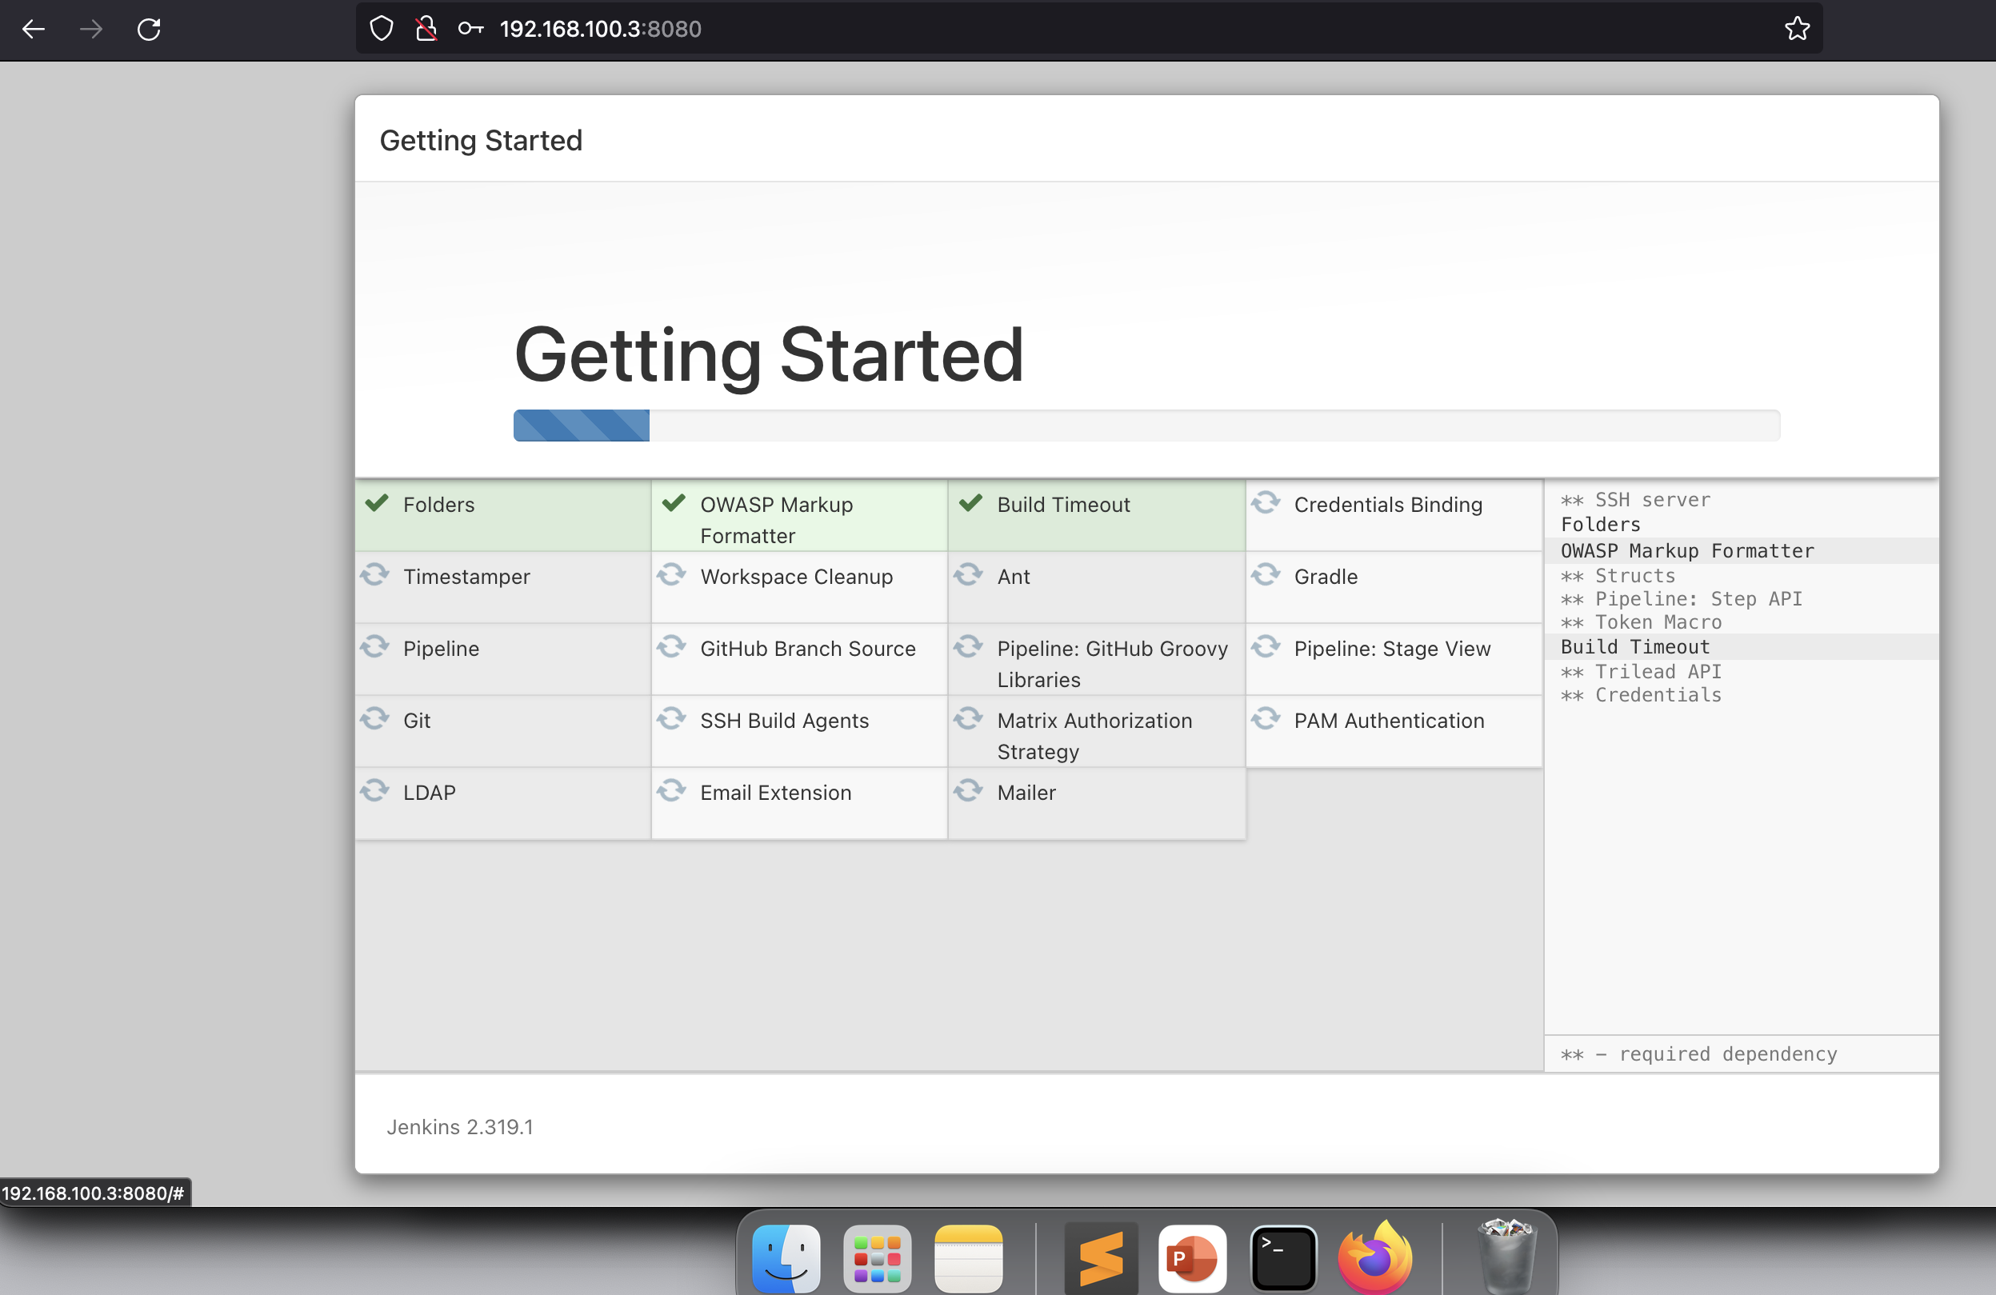
iNSTALLING PLUGIN ON JENKINS

Slide 29
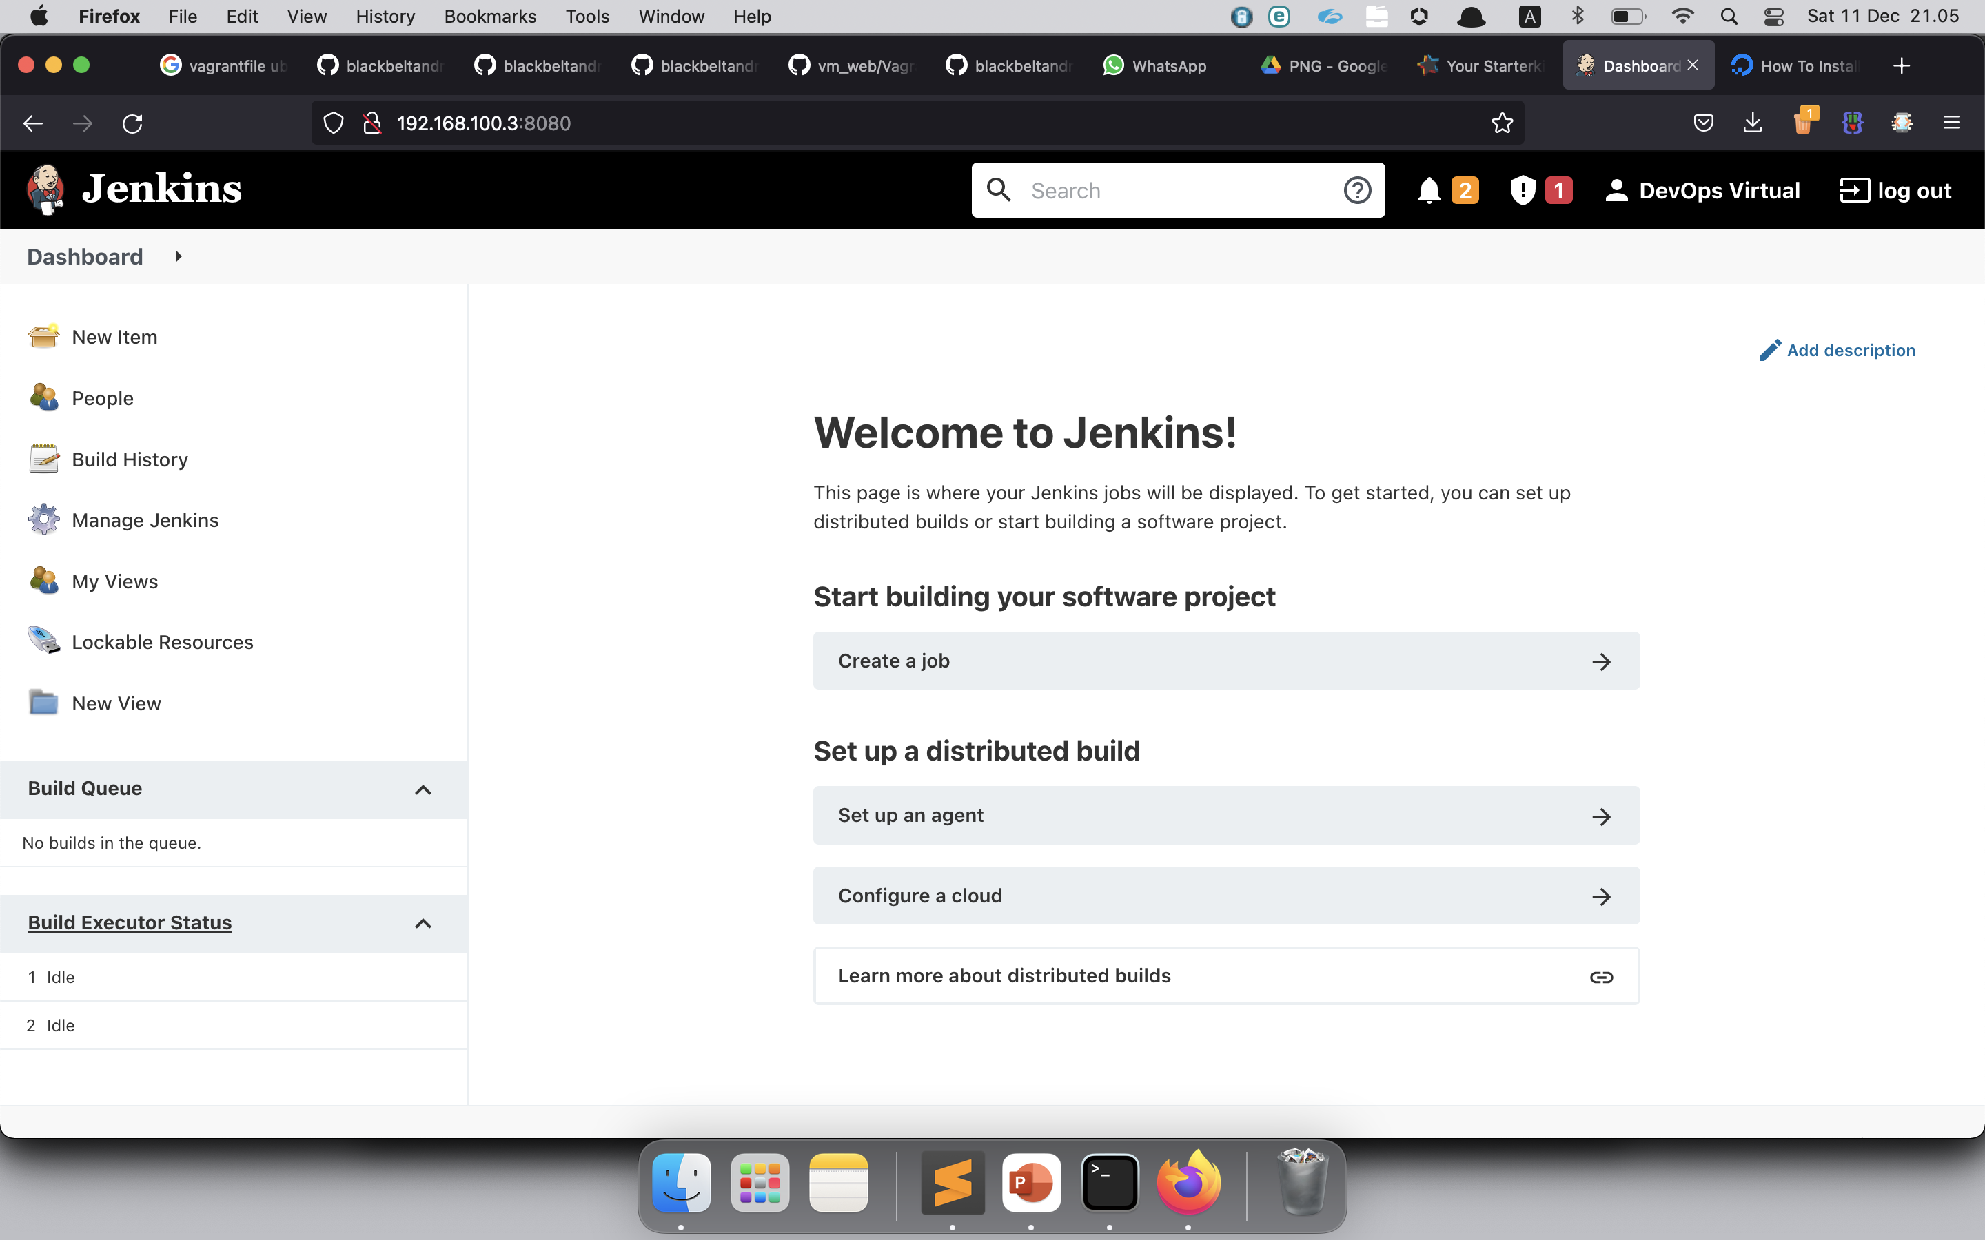
Dashboard JENKINS

Slide 30
Changes port jenkins
sudo nano /etc/default/Jenkins
http_port = 8089
sudo service jenkins restart

Slide 31
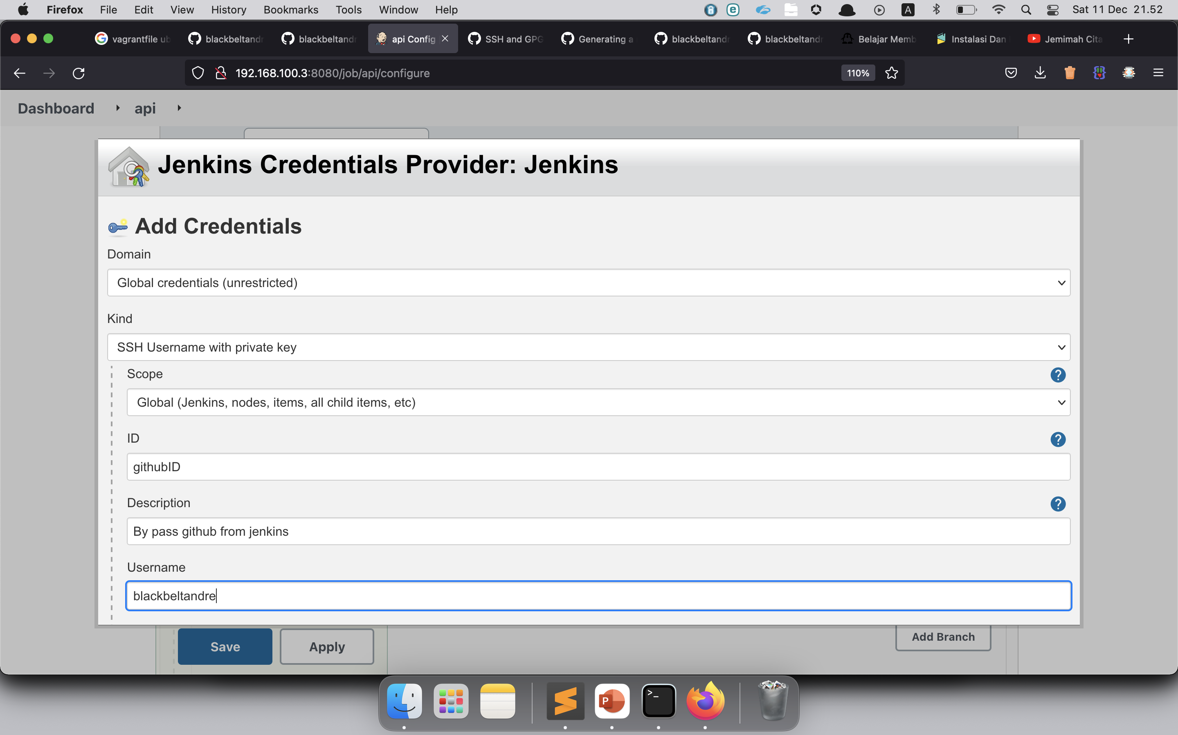
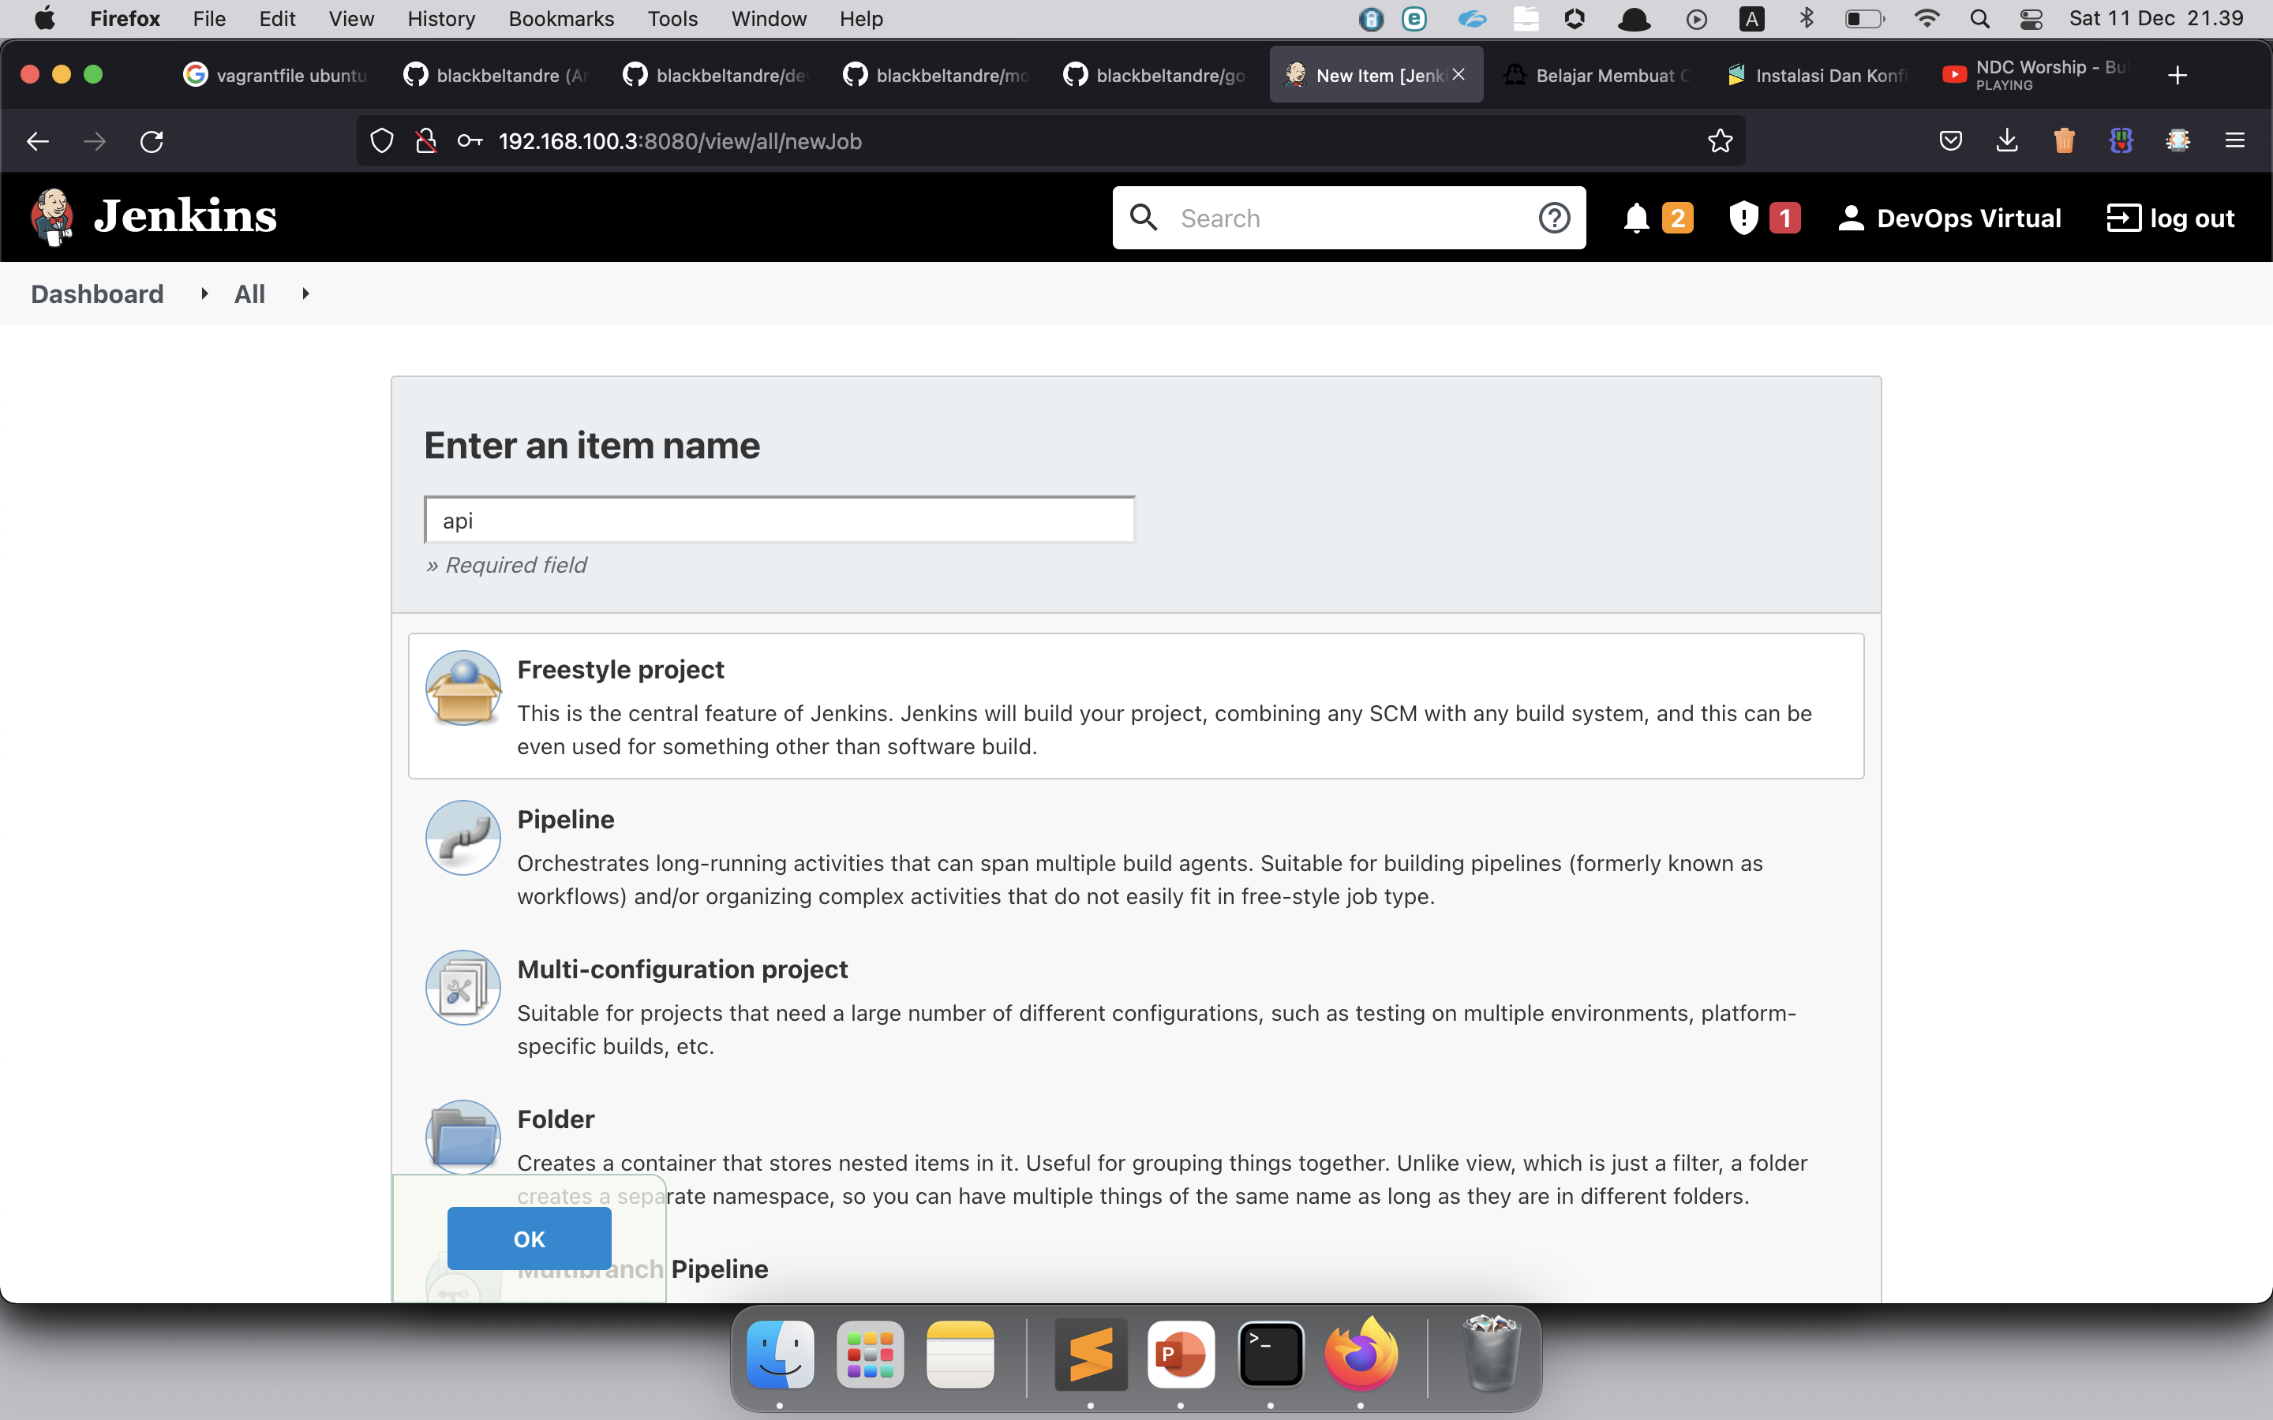
Setup project ON JENKINS

Slide 32
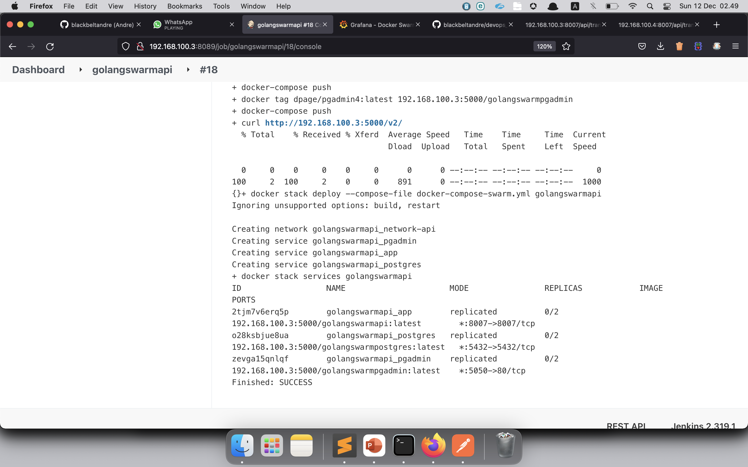
CI/CD & DEPLOY SERVICES KE SWARM CLUSTER

Slide 33
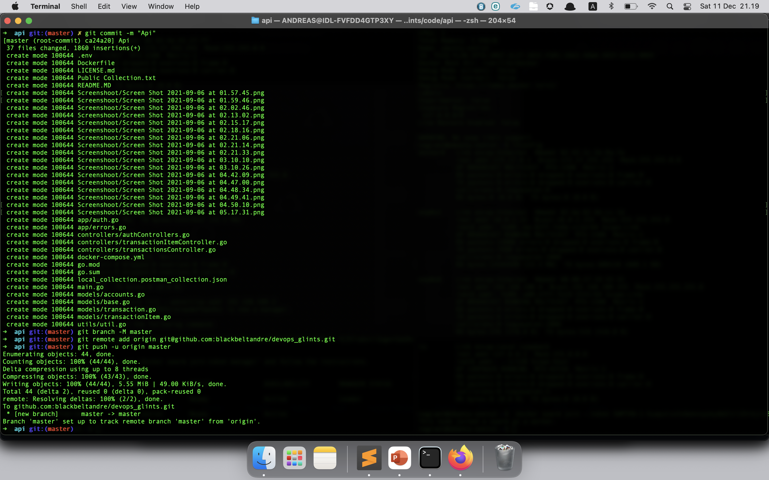
DEVELOPER PUSH CODE TO GITHUB

Slide 34
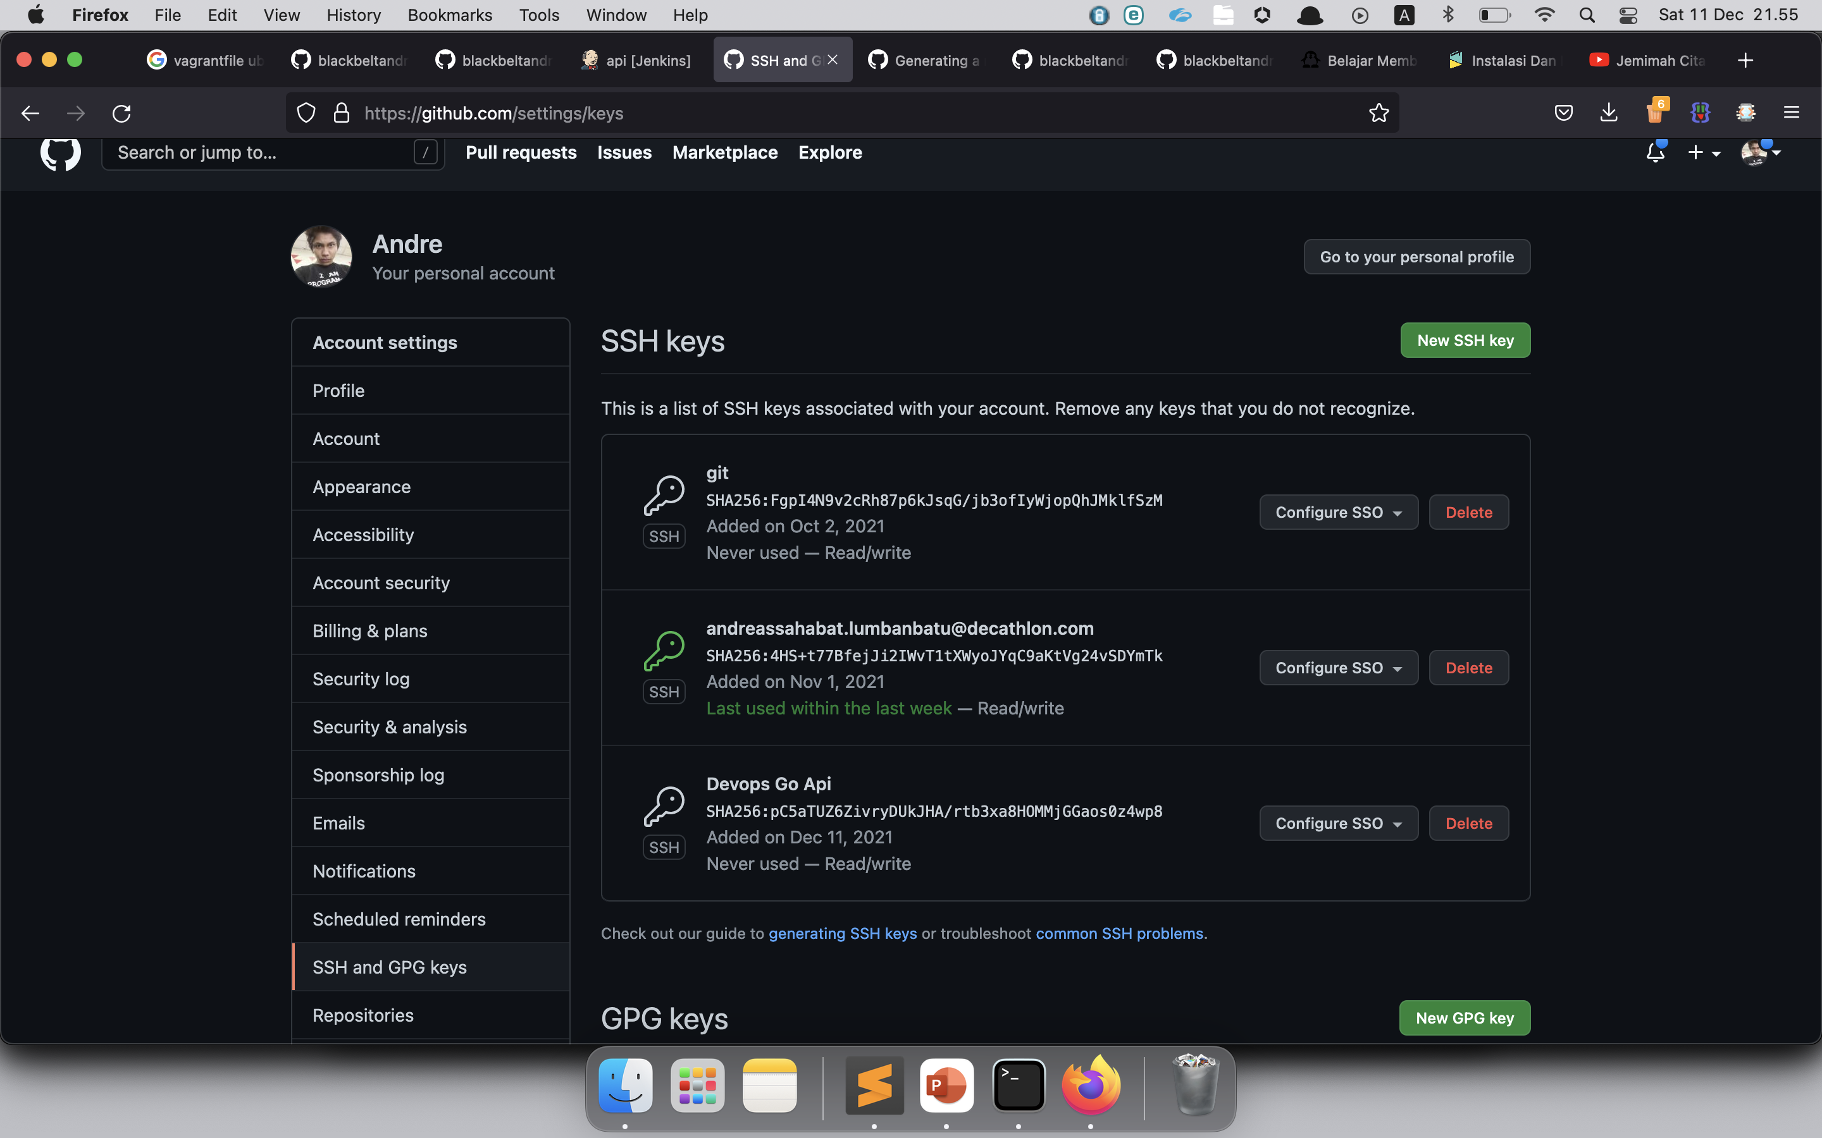
GITHUB SETTING
SETTING->SSH & GPG KEYS->NEW SSH KEYS

Slide 35
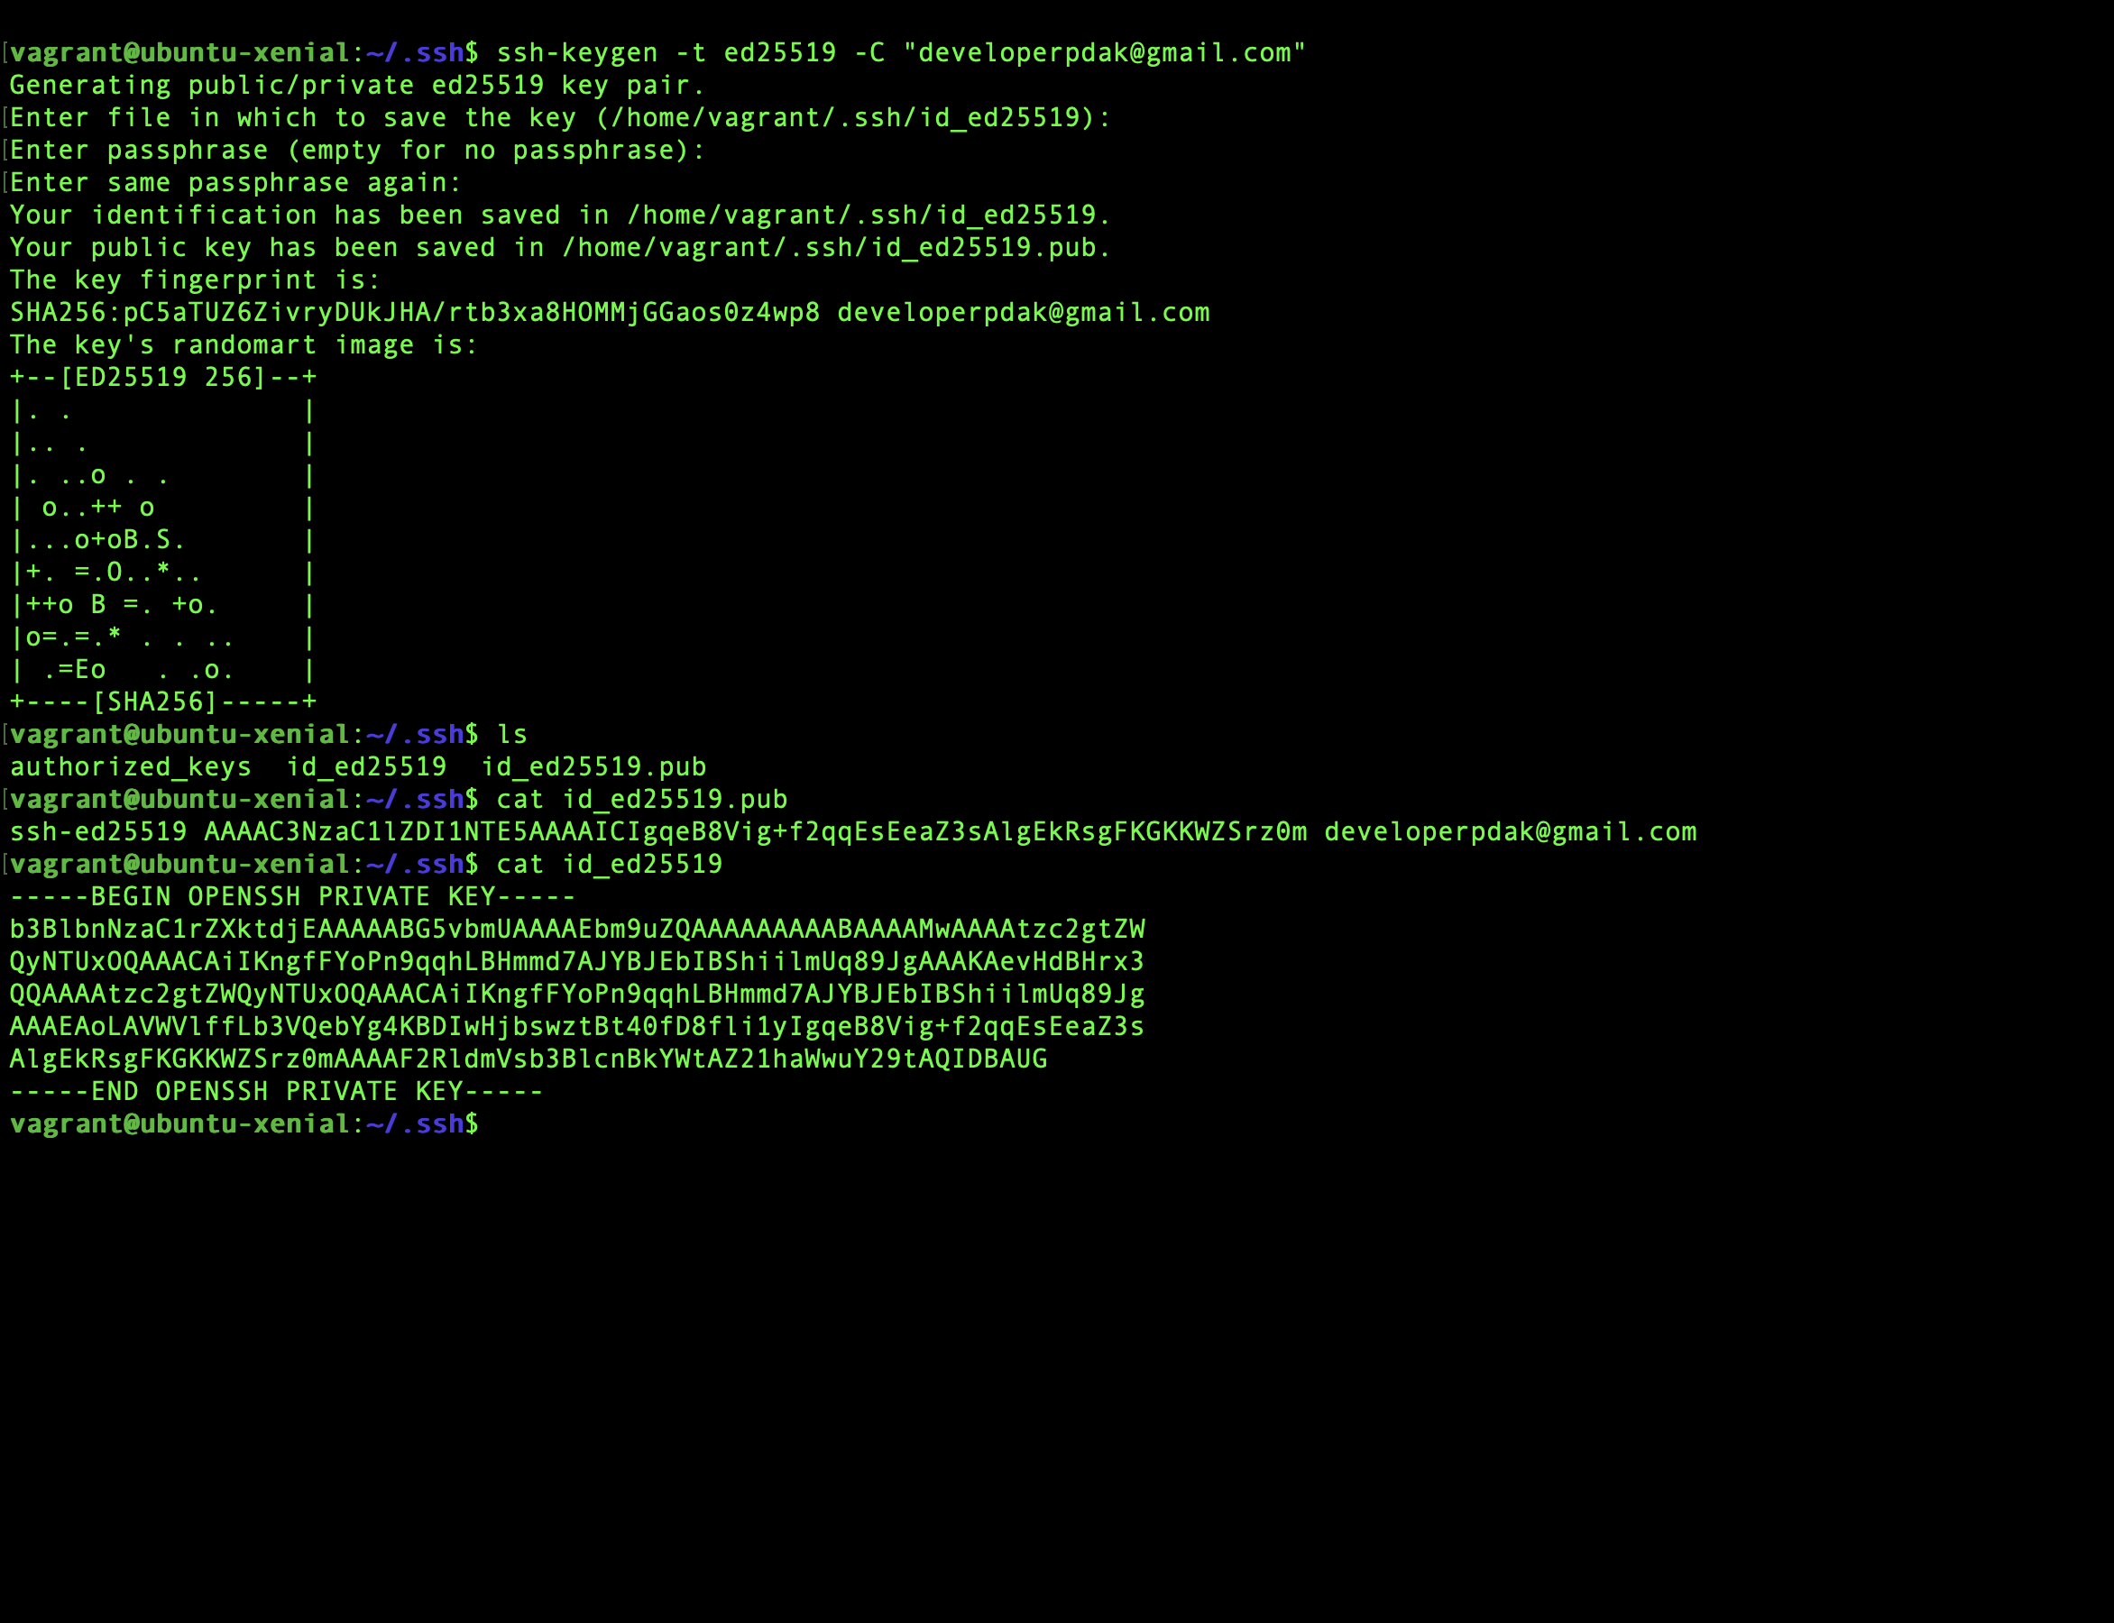
By pass repo with ssh
Generate ssh
cd ~/.ssh
ssh-keygen -t ed25519 -C "developerpdak@gmail.com"
ls
cat sshnya

Slide 36
Docker Swarm mode
Docker Swarm adalah Salah satu product nya docker untuk dapat mendeploy container pada multihost.
Docker swarm mode adalah aplikasi cluster management open source. Aplikasi ini berasal dari aplikasi internal yang digunakan Google (Borg) untuk mengelola cluster mereka sendiri.

Slide 37
Docker swarm deploy
docker swarm init --advertise-addr 192.168.100.3
docker swarm join --token SWMTKN-1-5uapulvz2x6ekncpzky8d2lrl2hikjtr8b9ja2iddo2n4dhk3l-9j92iqbsti2pgen3pd8u7rt2m 192.168.100.3:2377
docker stack deploy --compose-file docker-compose.yml go-api
docker service ls
docker ps
docker exec -it idnya /bin/bash
docker service create --name registry --publish published=5000,target=5000 registry:2
docker tag gostackapi:latest 192.168.100.3:5000/gostackapi
docker service ls

Slide 38
Build docker swarm mode
docker stack rm golangswarmapi
docker-compose up -d --build
docker-compose ps
docker-compose down
docker image tag golangswarmapi_app:latest 127.0.0.1:5000/golangswarmapi_app:latest
docker image push 127.0.0.1:5000/golangswarmapi_app:latest
docker image tag postgres:latest 127.0.0.1:5000/golangswarmpostgres_app:latest
docker image push 127.0.0.1:5000/golangswarmpostgres_app:latest
curl http://127.0.0.1:5000/v2/
docker stack deploy --compose-file docker-compose-swarm.yml golangswarmapi
docker stack ls
docker stack services golangswarmapi

Slide 39
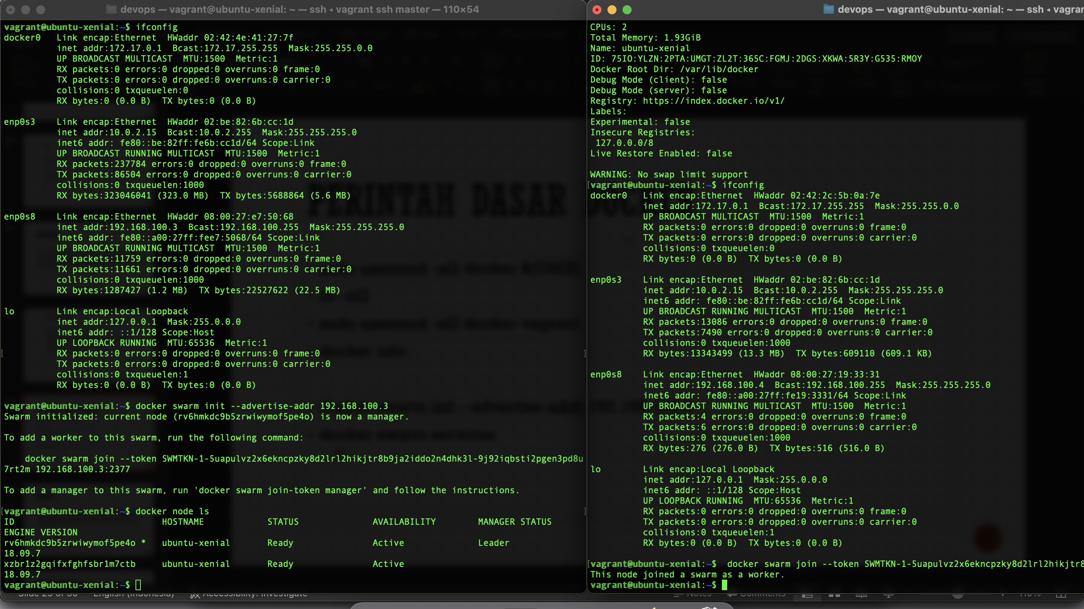
Create swarm cluster

Slide 40
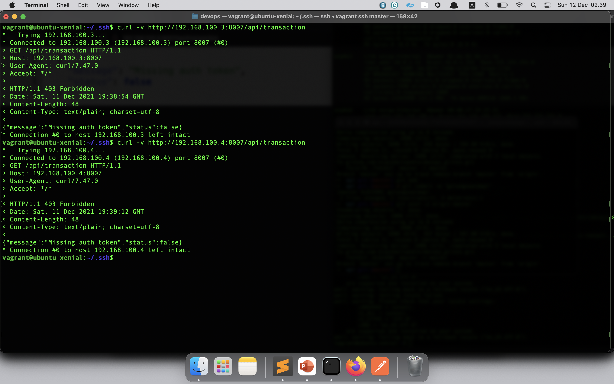
REPLIKASI API

Slide 41
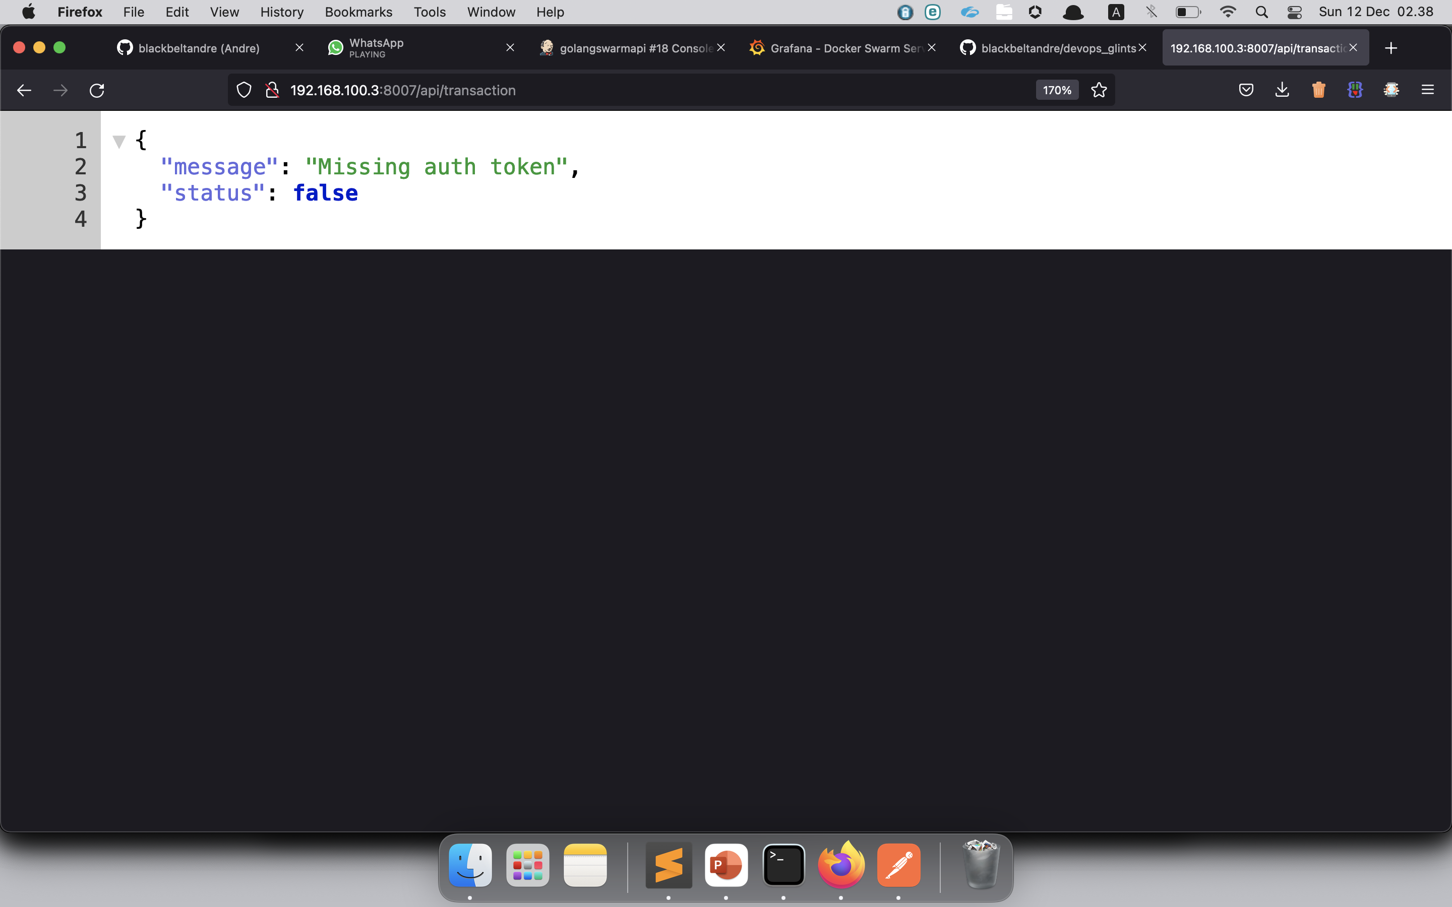

API TEREPLIKASI

Slide 42
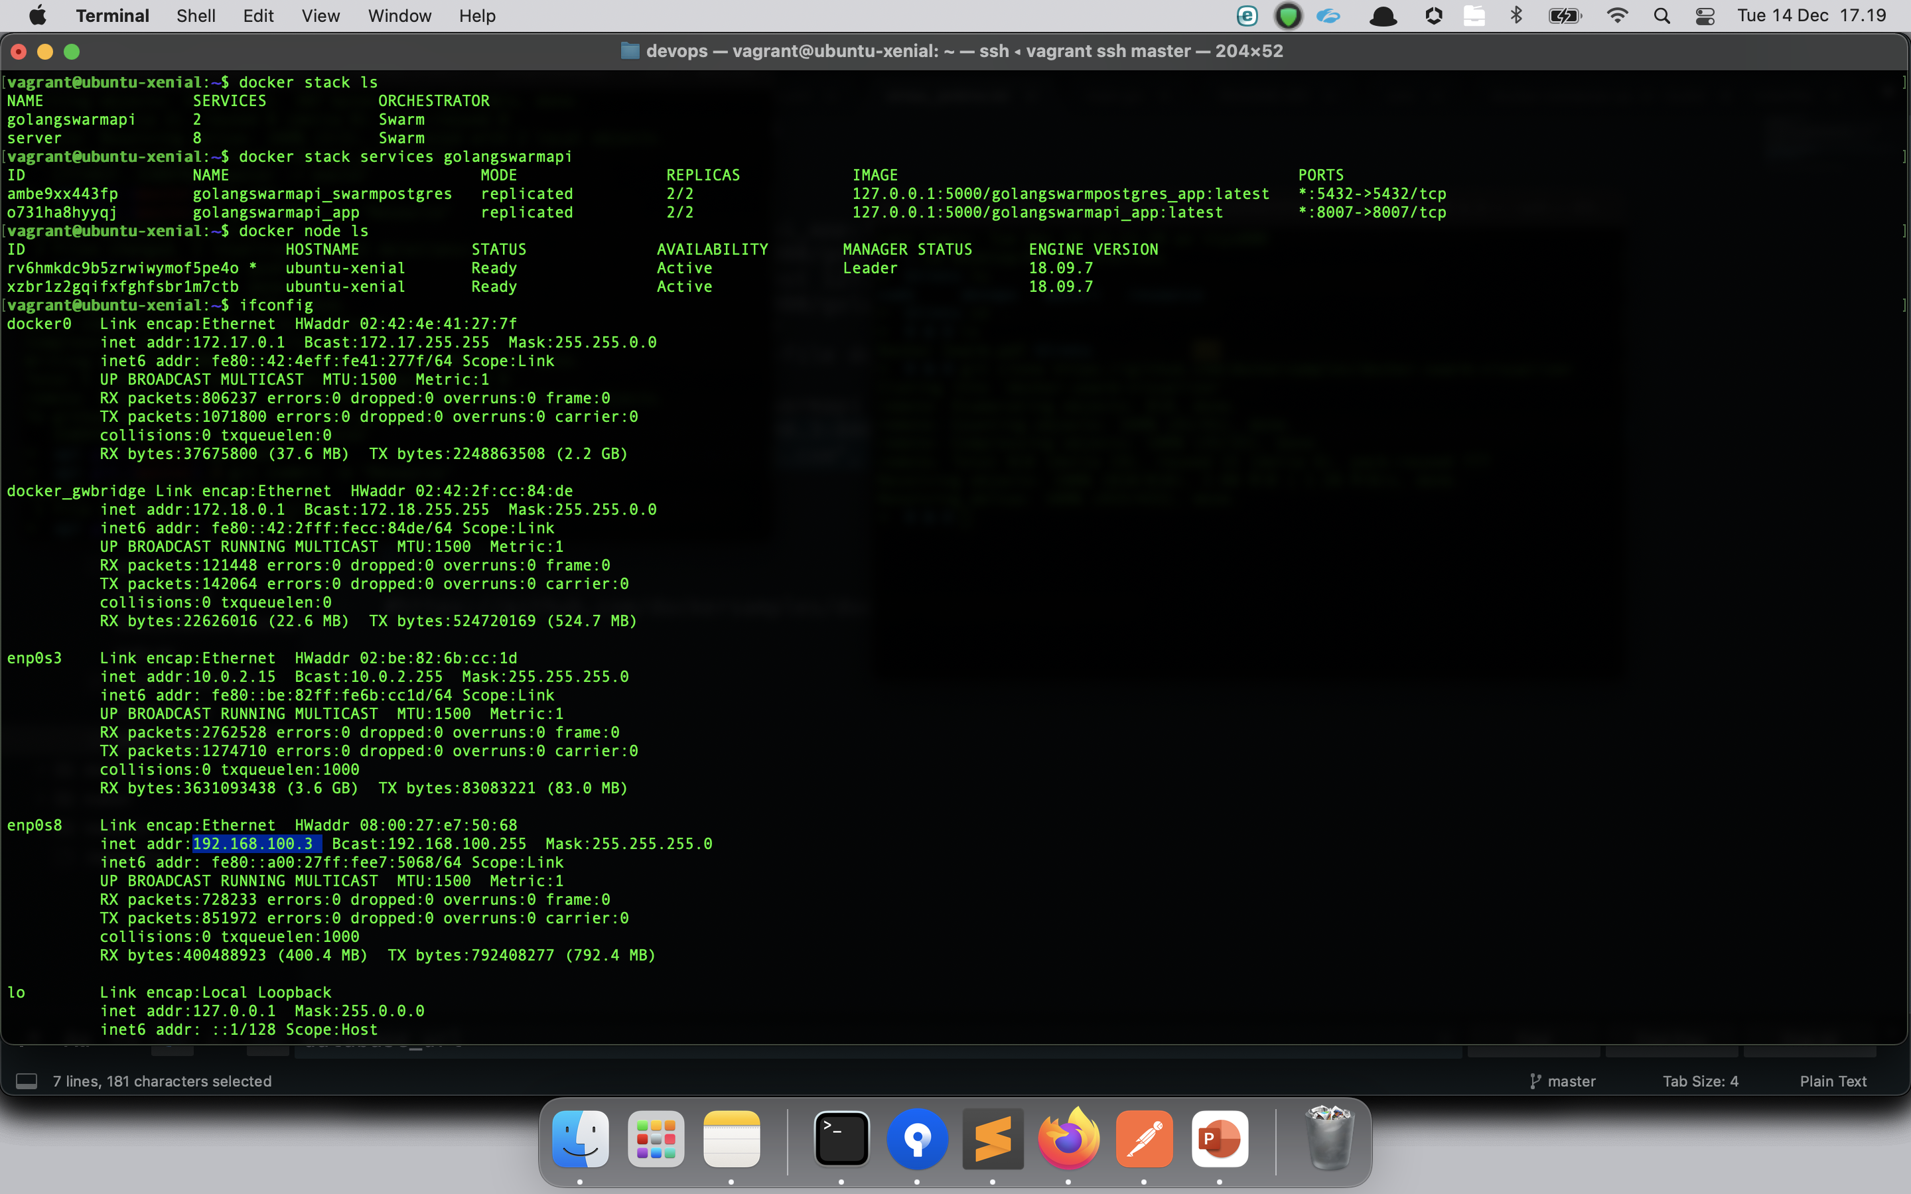
SCALE UP API

Slide 43
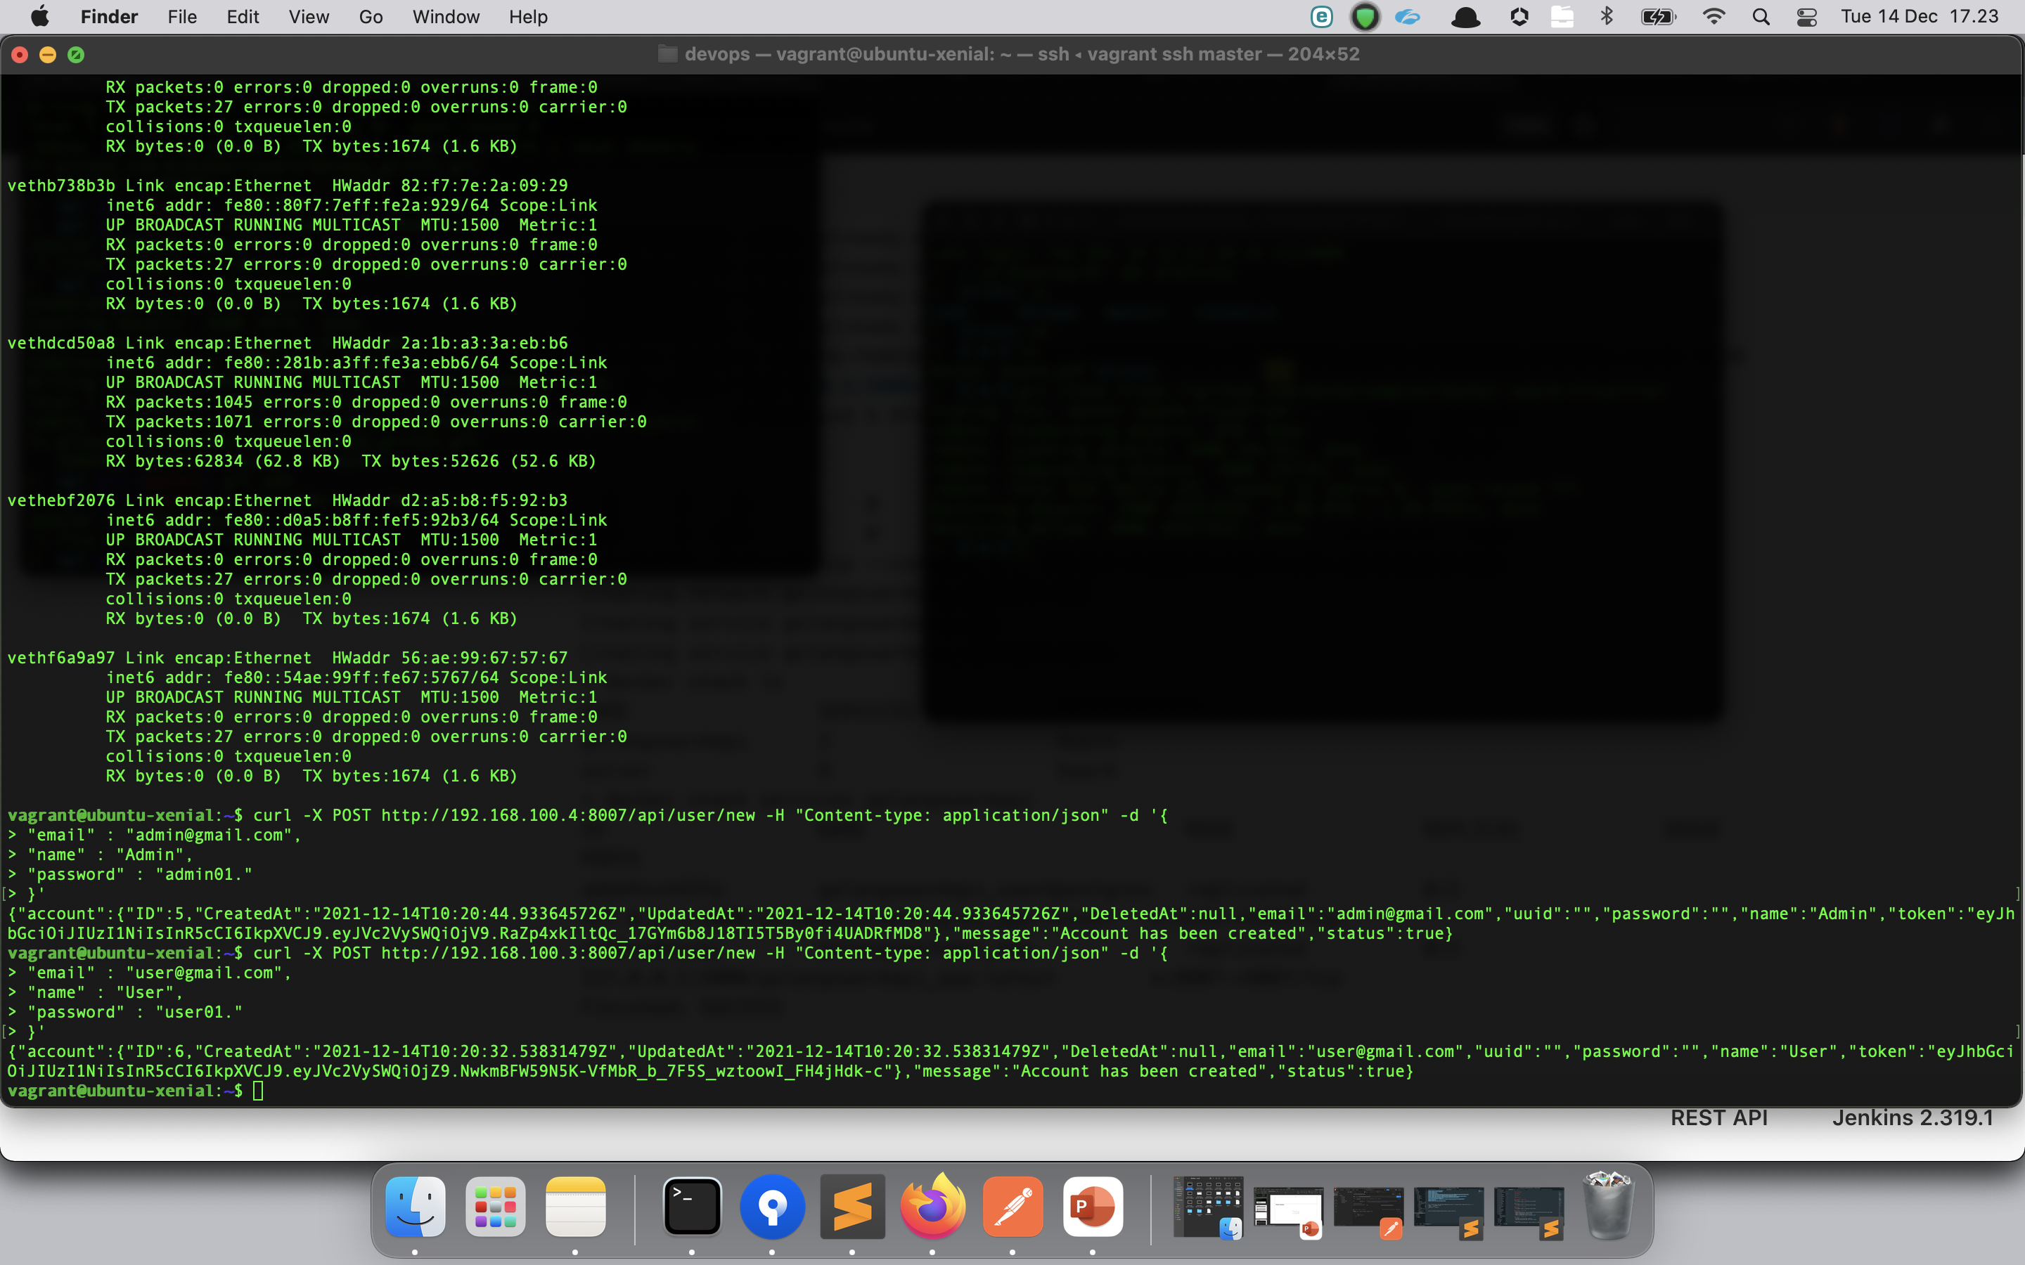
TEST HORIZONTAL SCALLING API

Slide 44
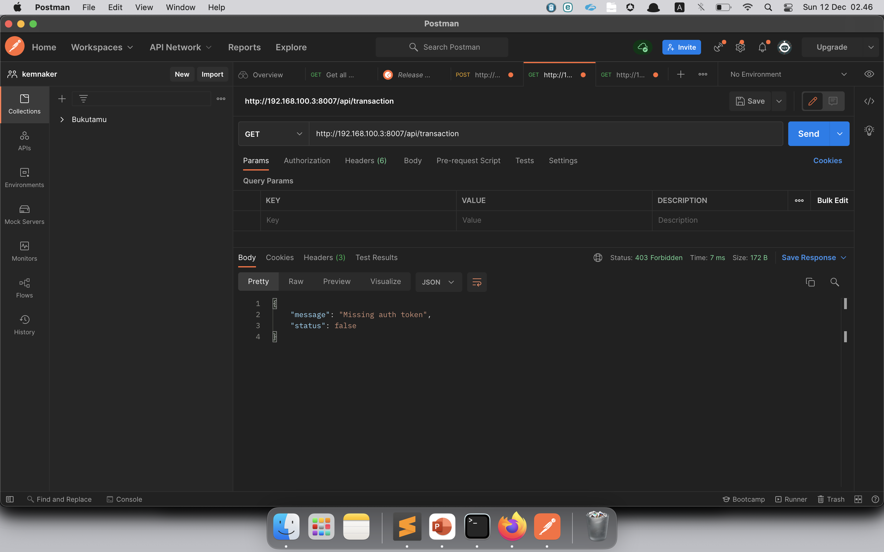
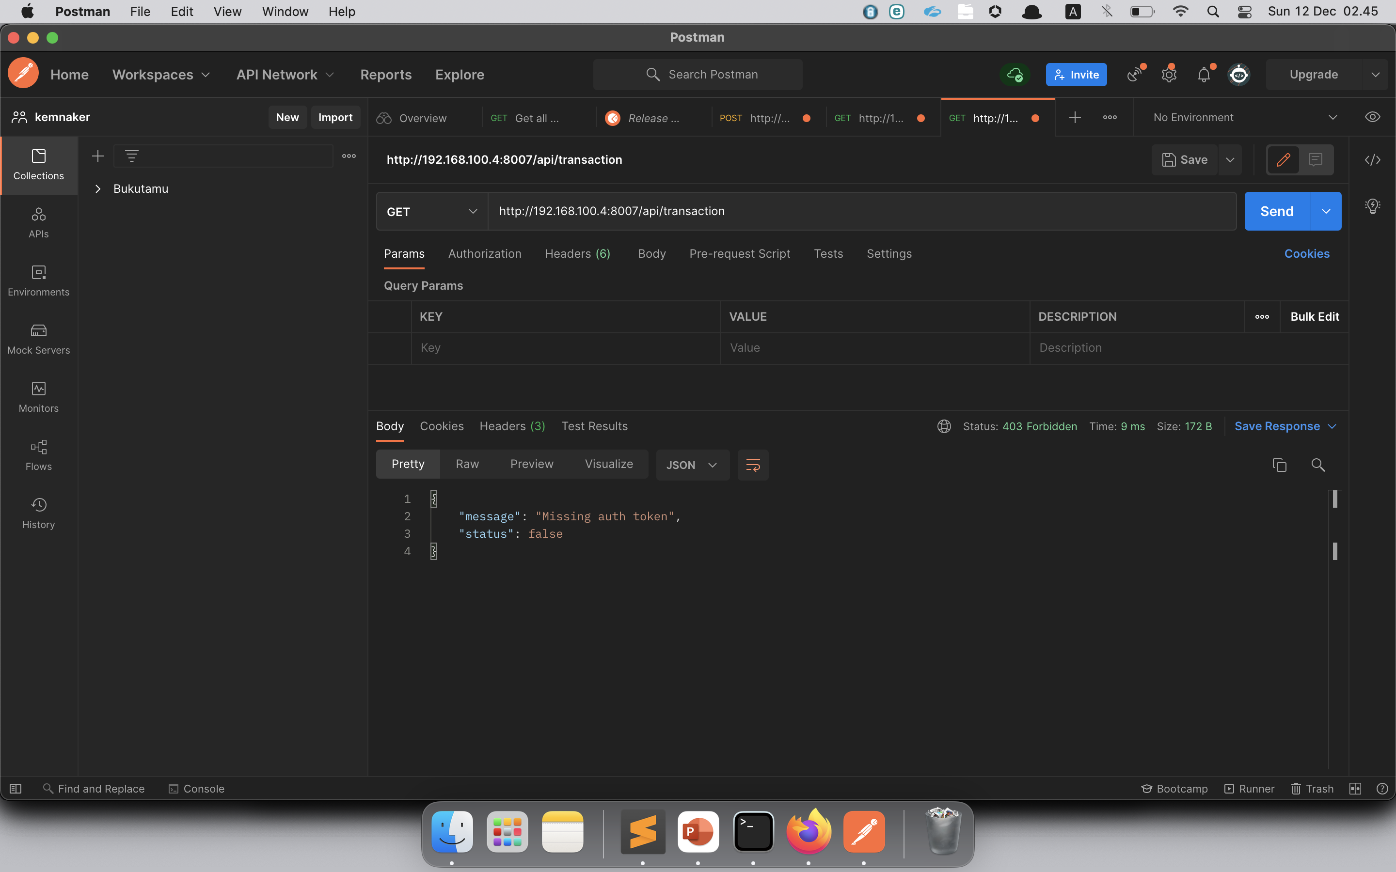
API TEREPLIKASI

Slide 45
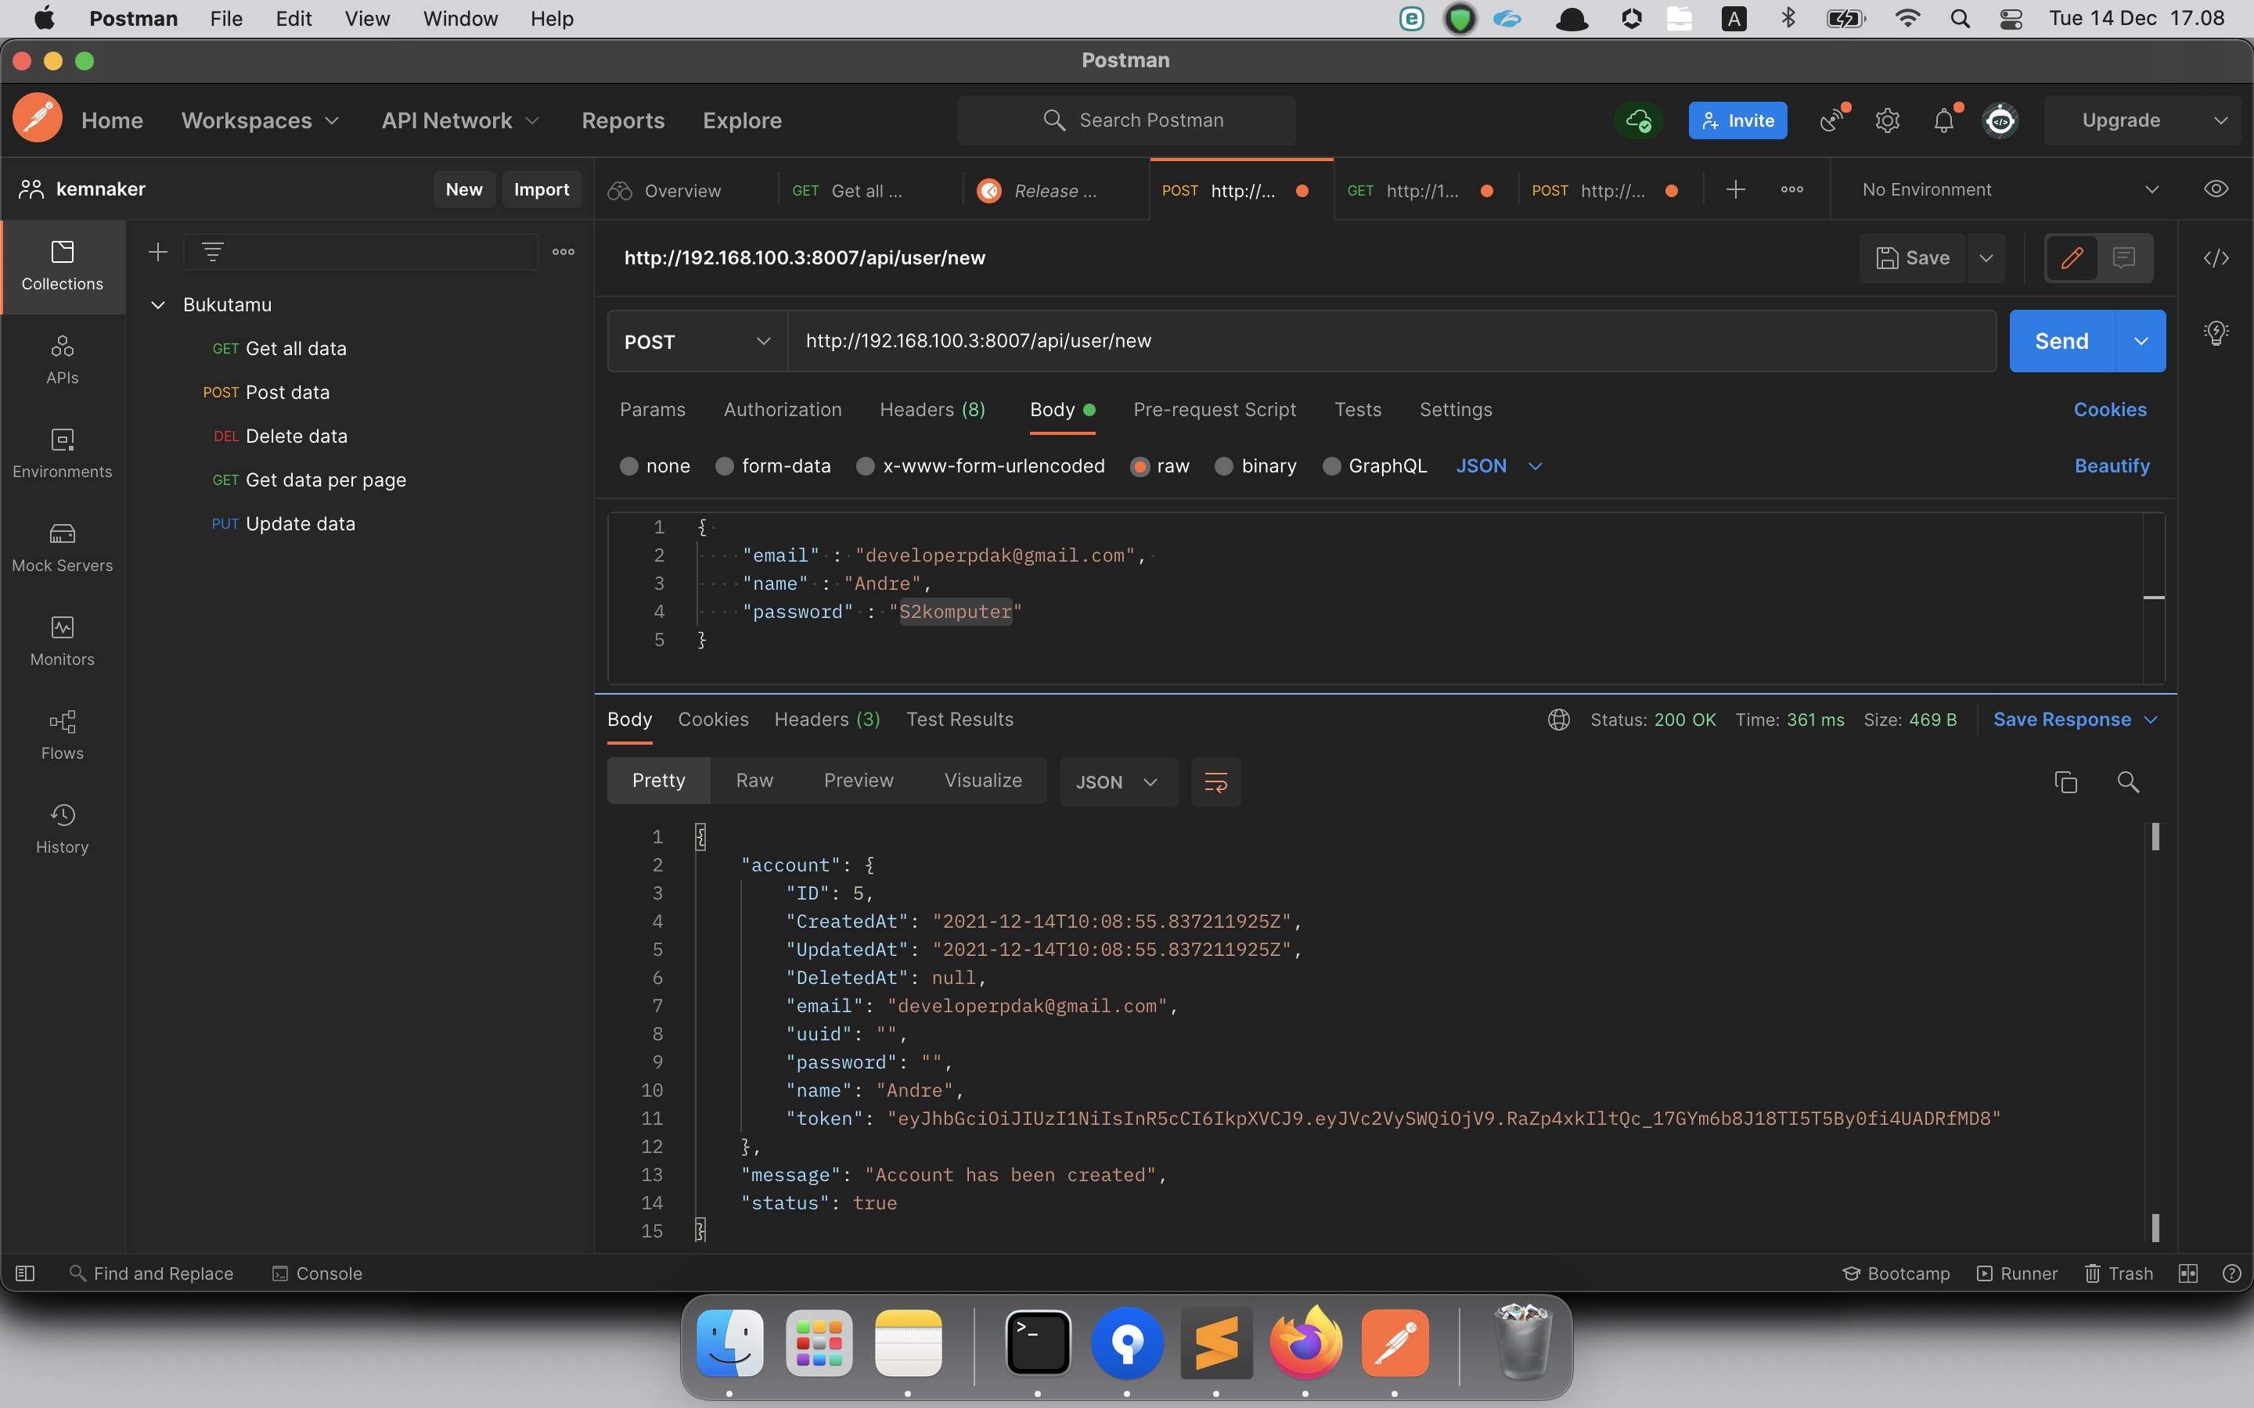
TEST API post data user

Slide 46
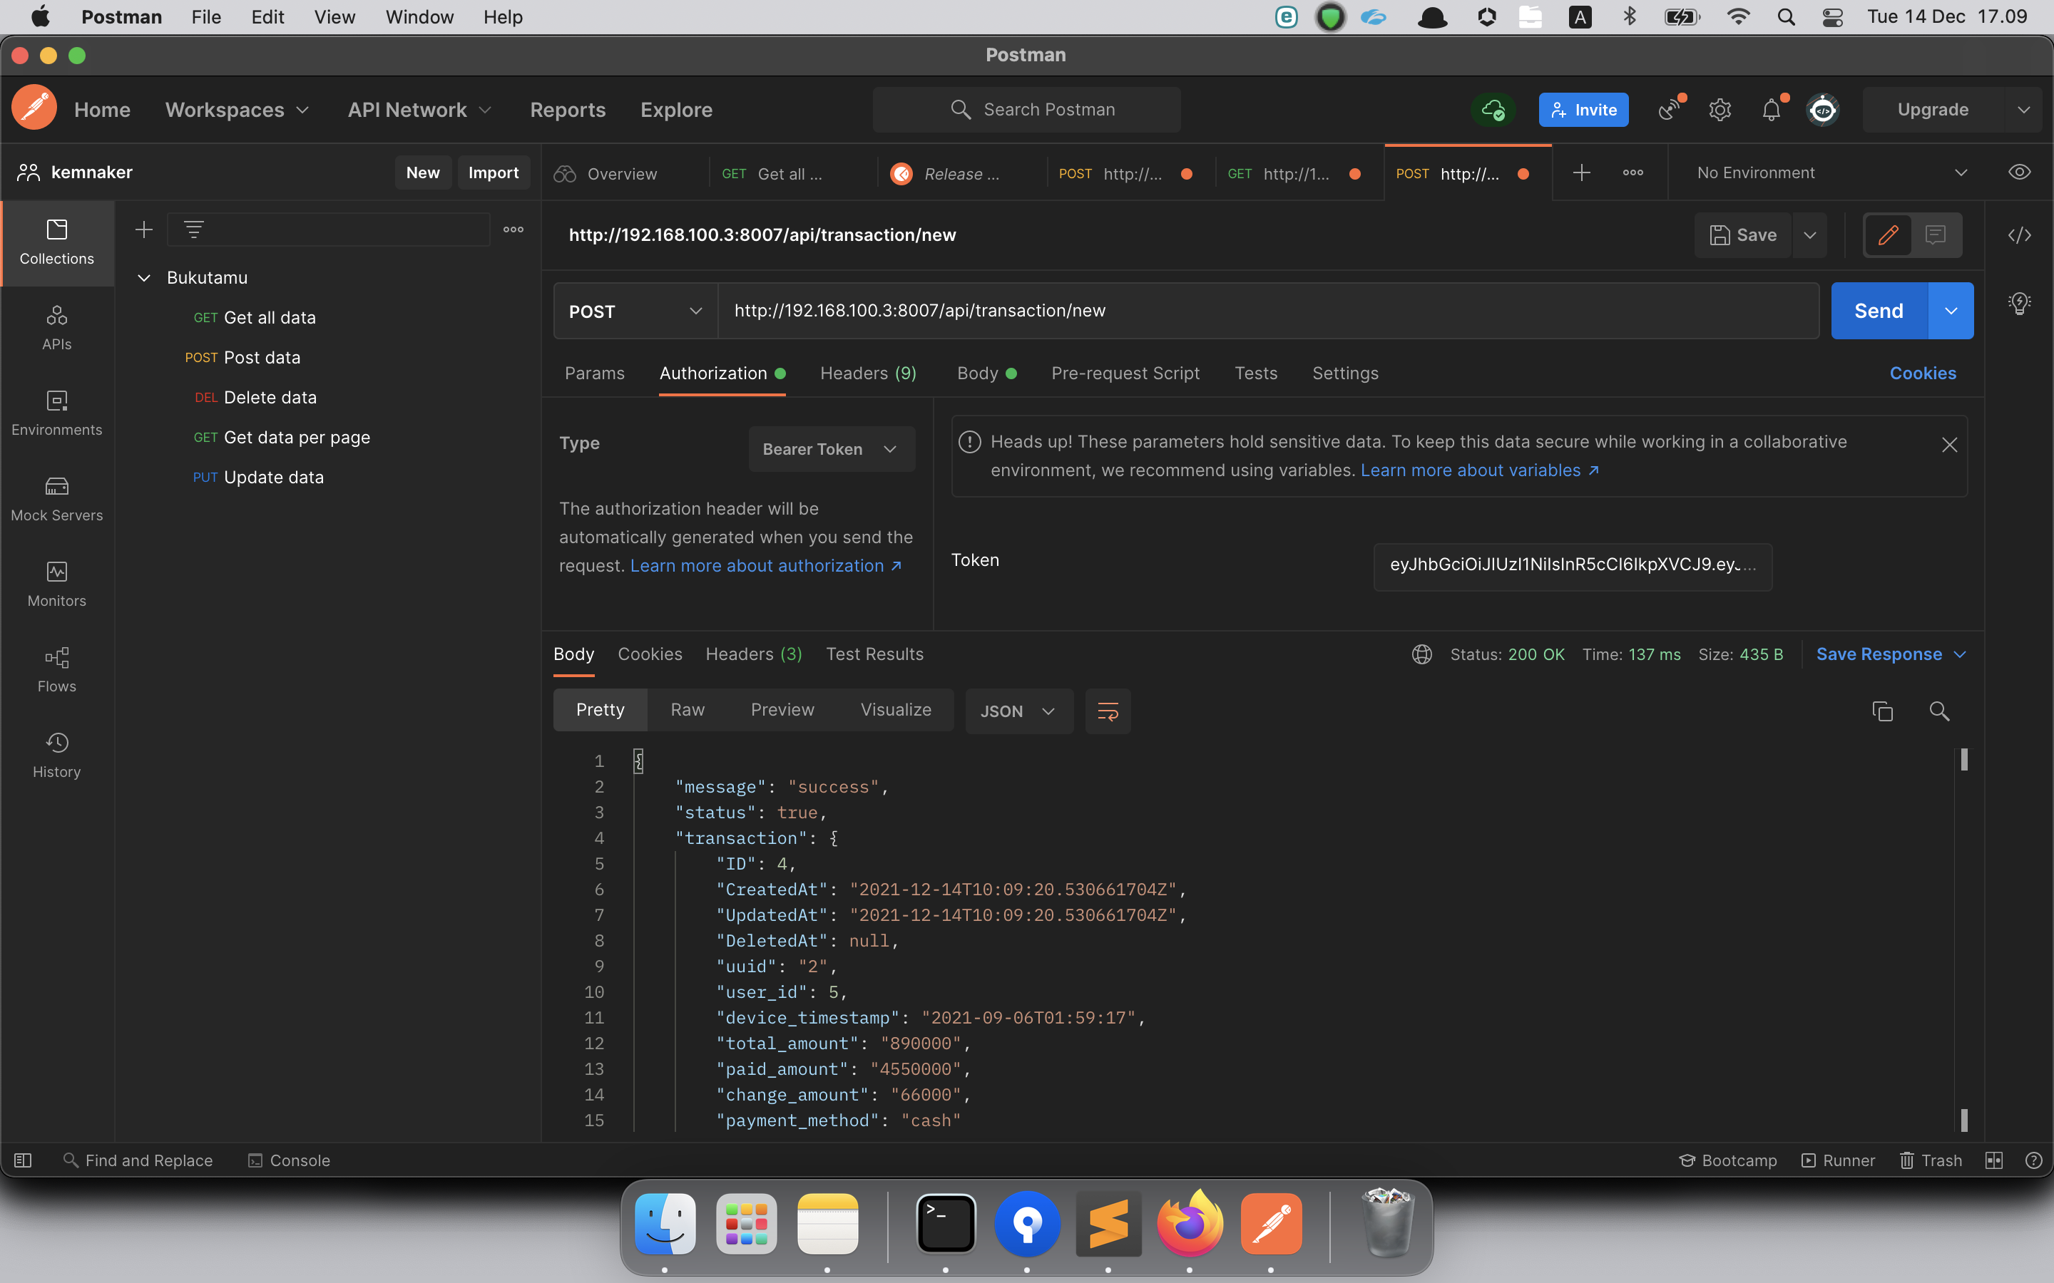
Test api post data transaction

Slide 47
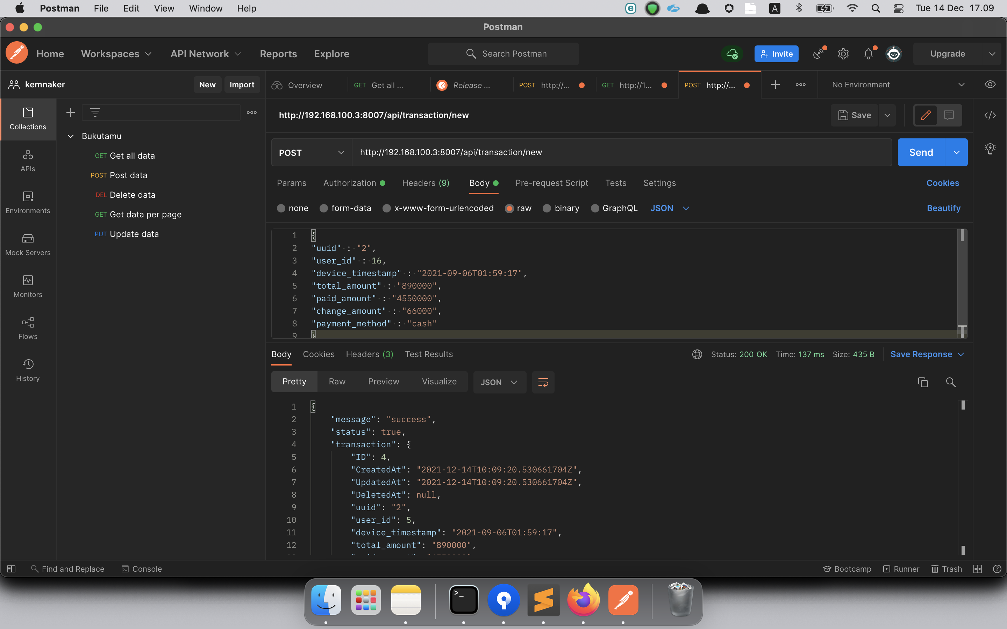
TEST API POST DATA TRANSACTION

Slide 48
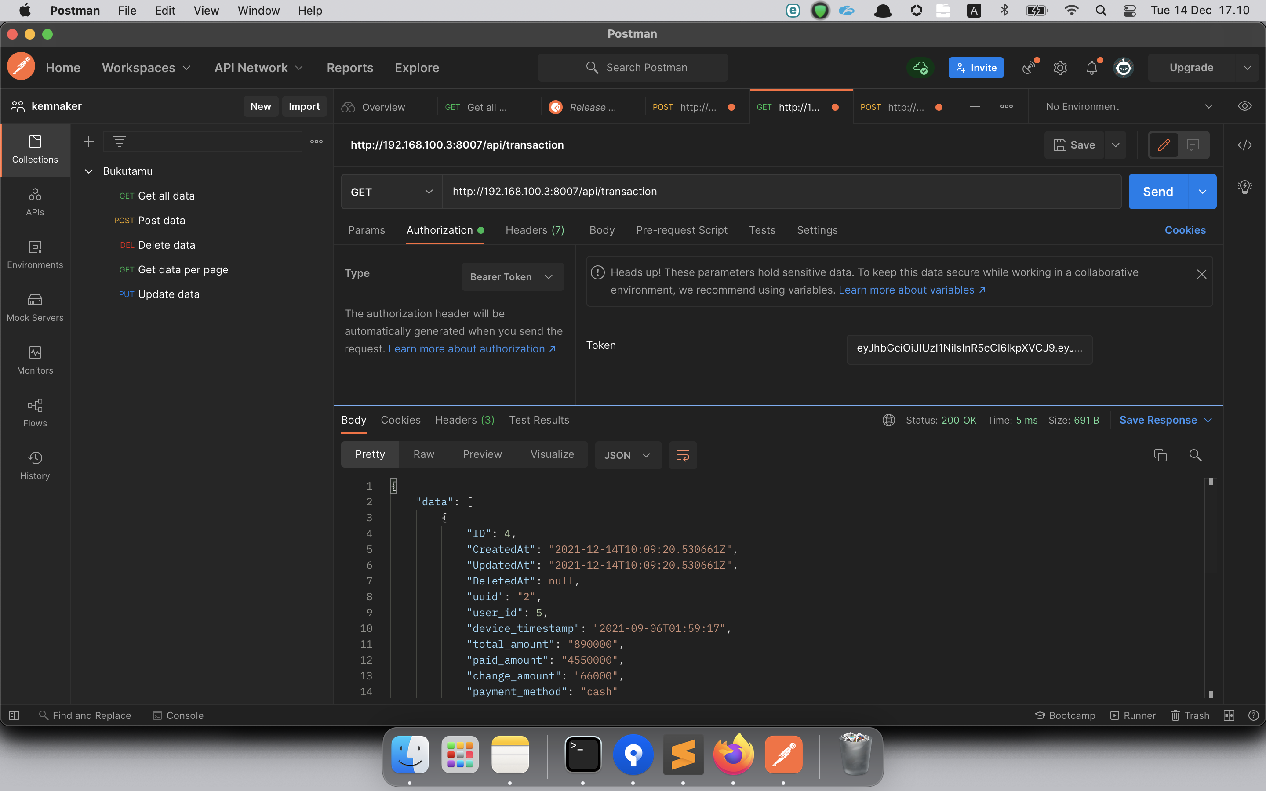
TETS API GET ALL DATA TRANSACTION

Slide 49
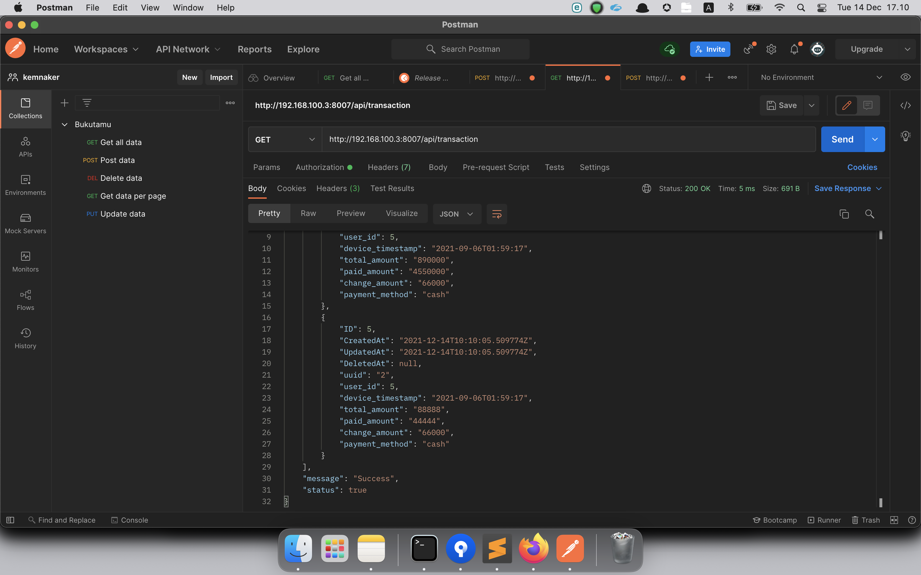
TETS API GET ALL DATA TRANSACTION

Slide 50
Grafana
Grafana adalah analitik sumber terbuka multi-platform dan aplikasi web visualisasi interaktif. Ini menyediakan bagan, grafik, dan peringatan untuk web saat terhubung ke sumber data yang didukung.
Grafana merupakan aplikasi open-source untuk memonitor dan menganalisa metrics. Kita menggunakan Grafana untuk memvisualisasikan metrics menjadi grafik-grafik yang menarik untuk dilihat dan mudah dimengerti. Grafana memiliki banyak fitur yang powerful untuk memonitor dan menganalisa. Grafana juga memiliki fitur alerting yang sangat berguna. Feature ini telah banyak digunakan oleh ribuan perusahaan.

Slide 51
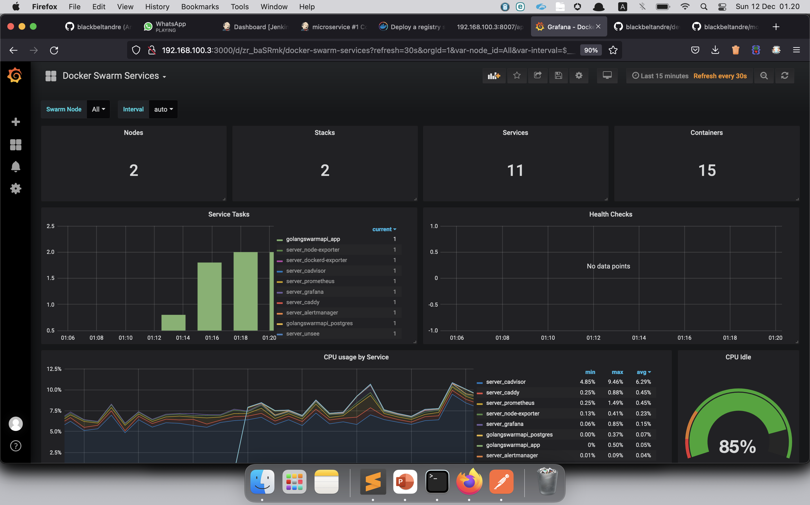
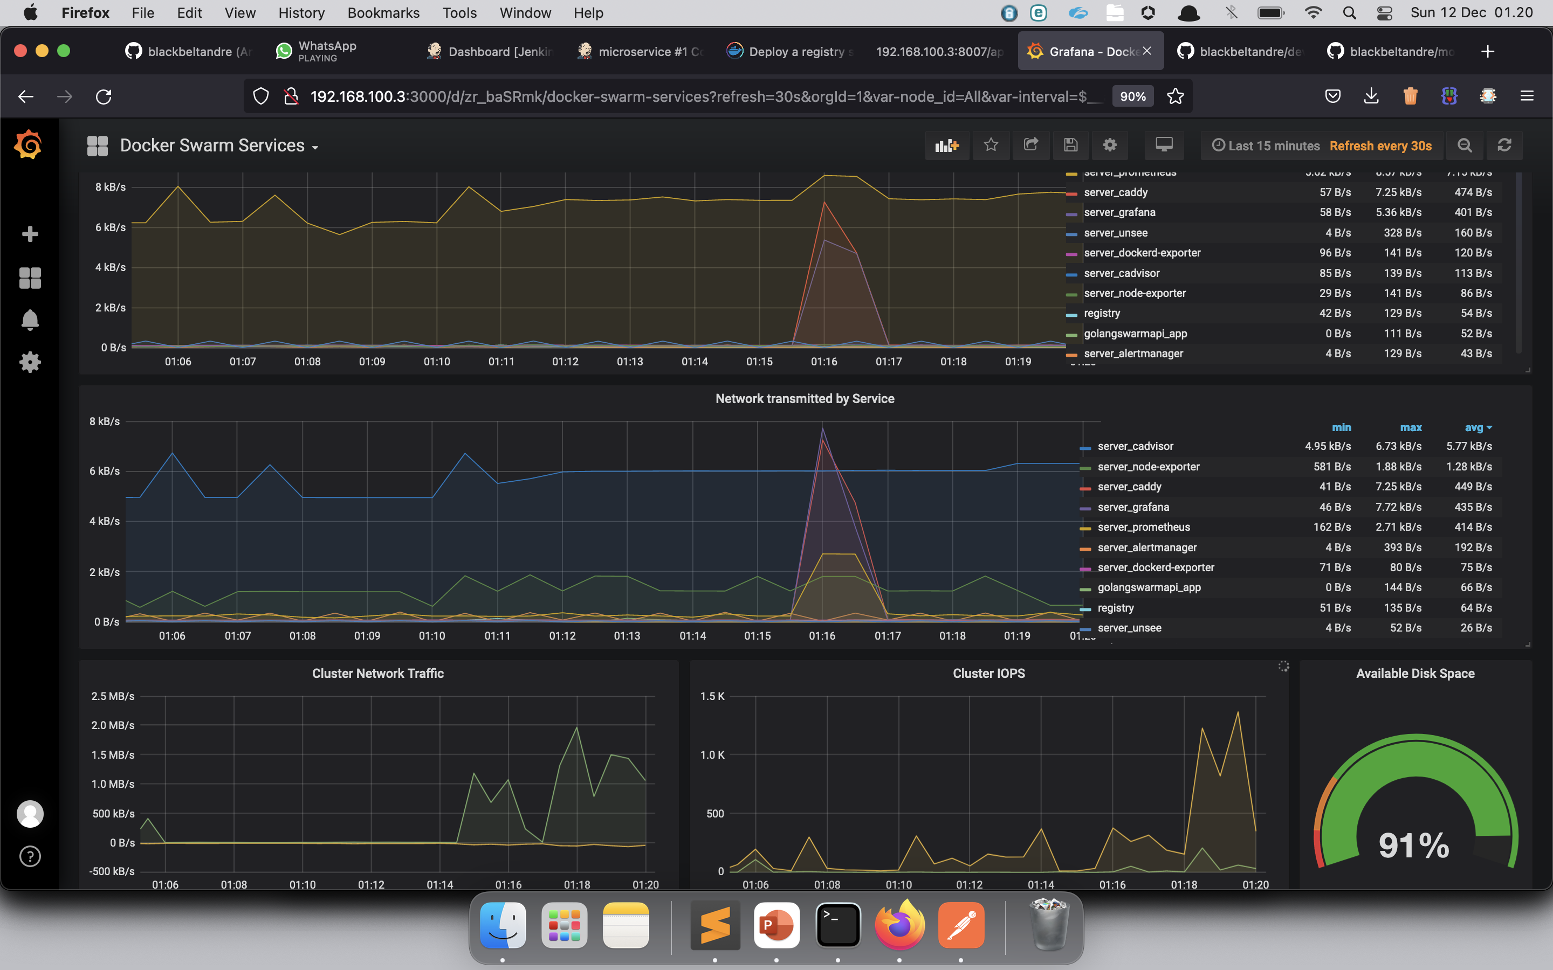
GRAFANA DASHBOARD

Slide 52
Reference & Source code (opensource)
https://github.com/blackbeltandre/devops_glints
https://github.com/blackbeltandre/monitoring

Slide 53

THANK YOU
TERIMAKASIH

